Slide 1
ФОТОПРОЕКТ
«ОДИН ДЕНЬ ИЗ ЖИЗНИ
ПЕТЕРБУРГСКИХ БИБЛИОТЕК»
2016

Slide 2
Цель Проекта – представить срез повседневной жизни общедоступных библиотек Санкт-Петербурга:
один день – каждая библиотека – одна фотография
Организатор проекта –
Центральная городская публичная библиотека имени В.В. Маяковского

Slide 3
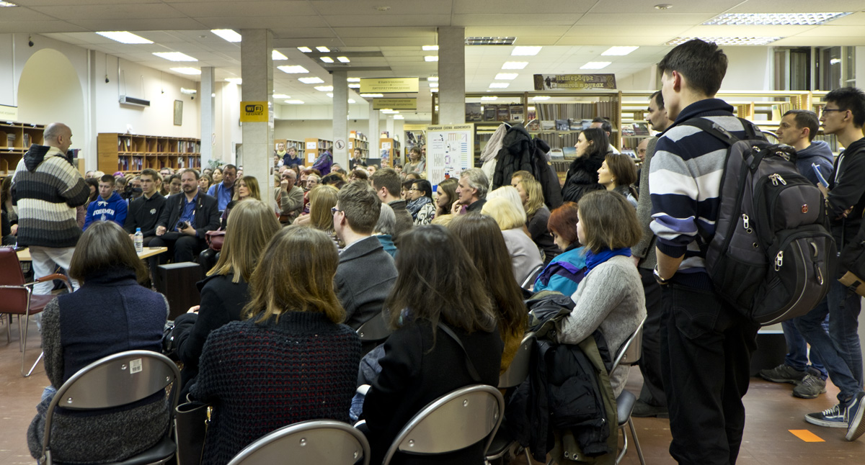
В гостях у Библиотеки Захар Прилепин
Центральная городская публичная библиотека
им. В.В. Маяковского

Slide 4
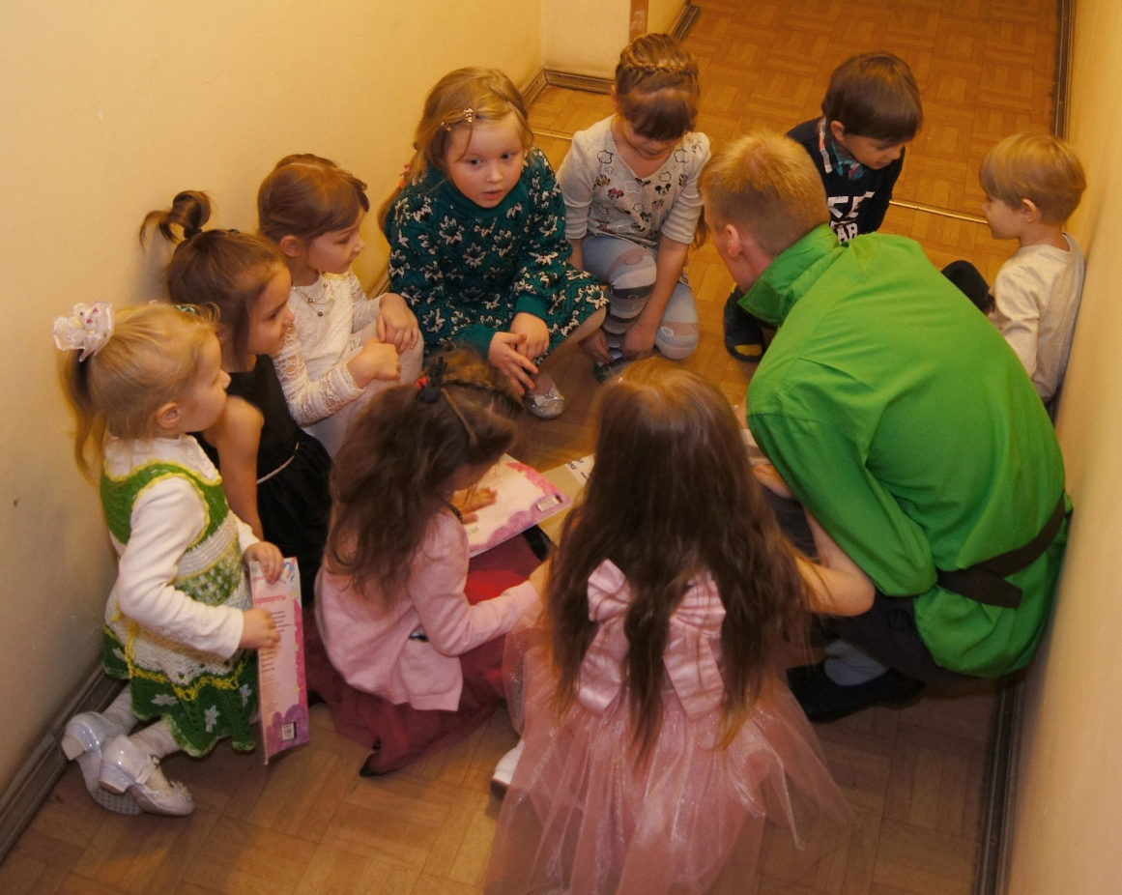
«День молодой семьи»
Отдел по работе с юношеством
ЦГПБ им. В.В. Маяковского

Slide 5
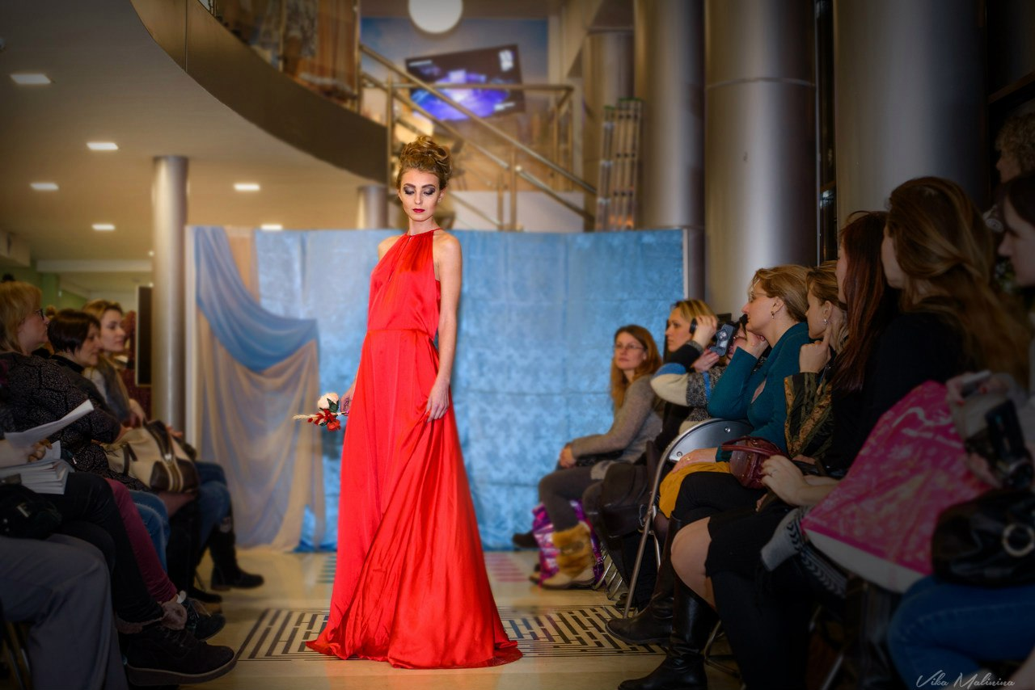
«Не только книги…»
Информационно-досуговый центр «М-86»
ЦГПБ им. В.В. Маяковского

Slide 6
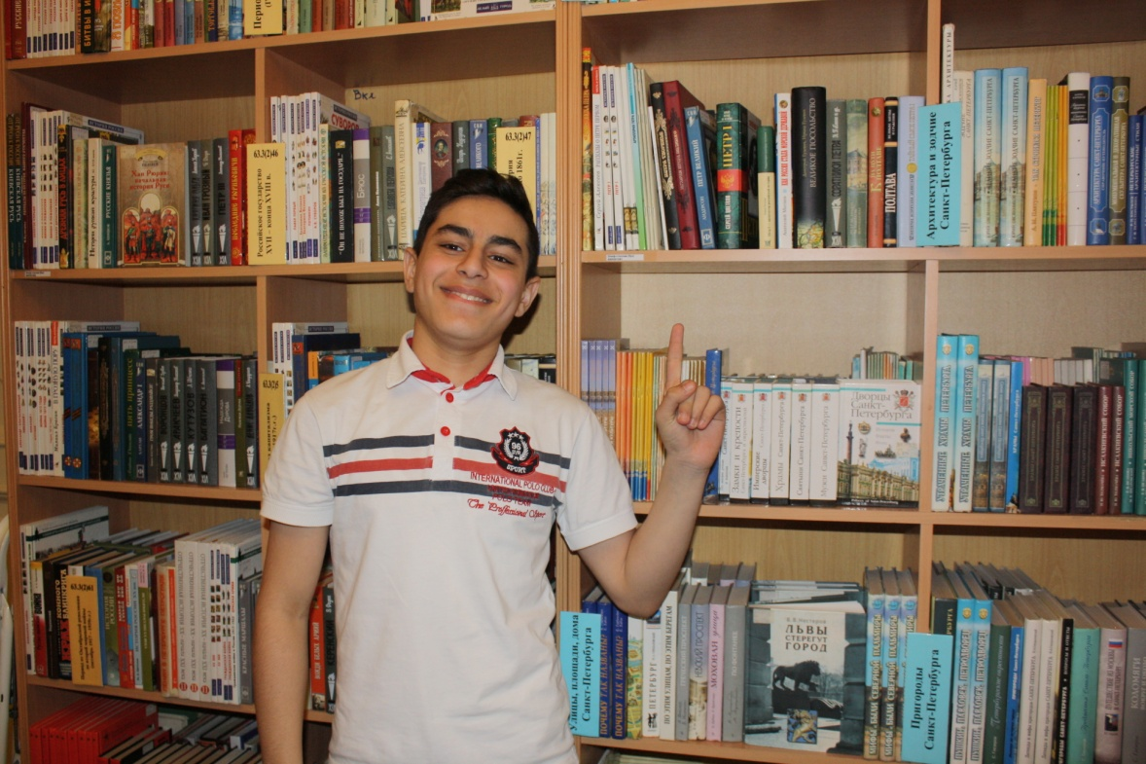
«Книга – источник ЗНАНИЙ!» (участник интеллектуальной игры «Петр Первый - архитектор истории»)
Центральная городская детская библиотека
им. А.С. Пушкина

Slide 7
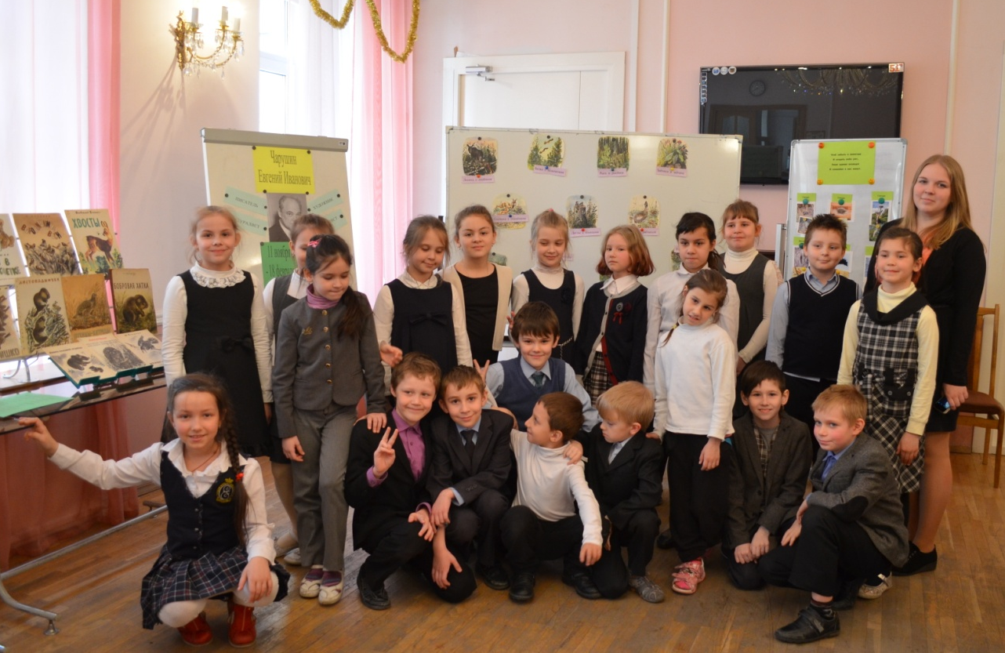
«Веселая библиотечная компания» (участники литературной игры)
Филиал №1
ЦГДБ им. А.С. Пушкина

Slide 8
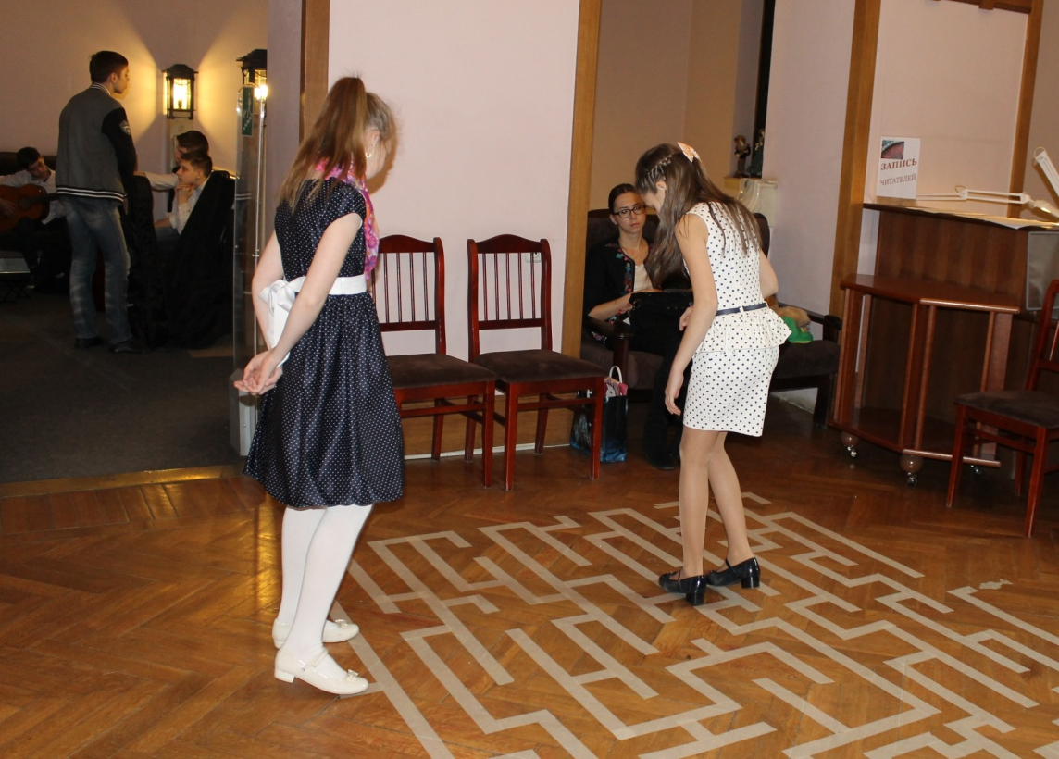
«Как пройти в библиотеку, или за пять минут до концерта»
(игра в «Лабиринт»)
Филиал №2
ЦГДБ им. А.С. Пушкина

Slide 9
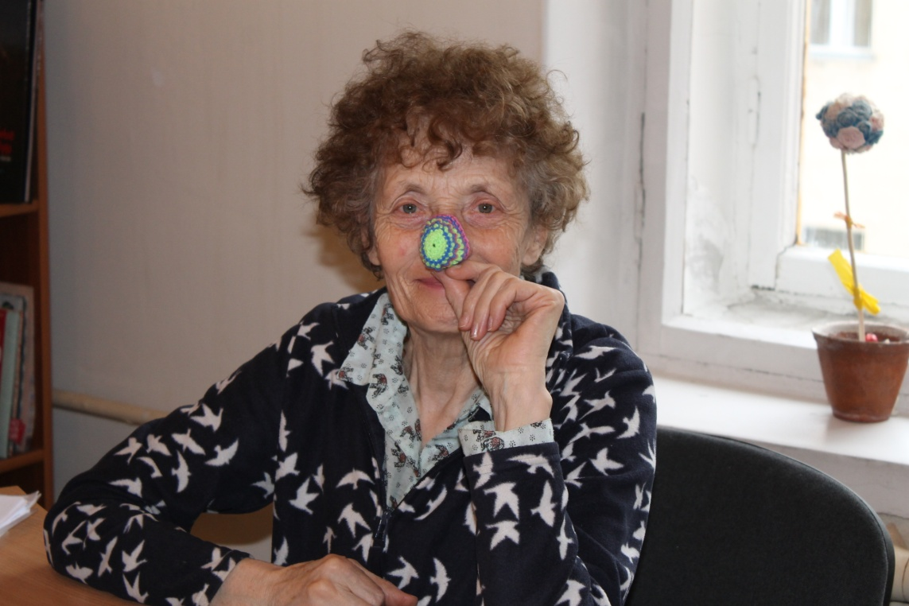
Занятия волонтерского центра «Серебряный возраст» в творческой мансарде (участники проекта вяжут крючком «носогрейки» для благотворительной акции «Упсала-цирка)
Филиал №3
ЦГДБ им. А.С. Пушкина

Slide 10
«Не уверен, что этого хватит на выходные…»
Филиал №4
ЦГДБ им. А.С. Пушкина

Slide 11
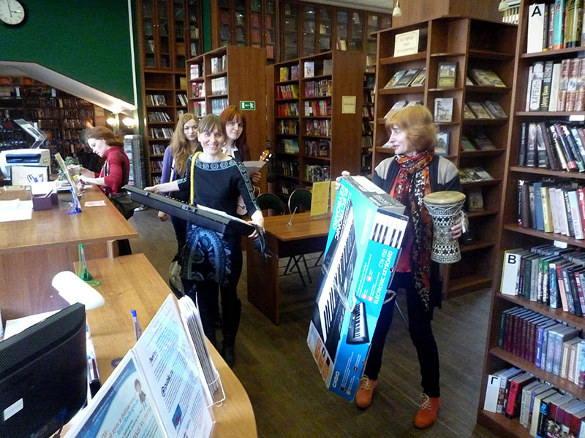
«Сейчас споем…» (члены клуба литературного творчества готовятся к выступлению)
ЦБС Василеостровского района
ЦРБ им. М. В. Ломоносова

Slide 12
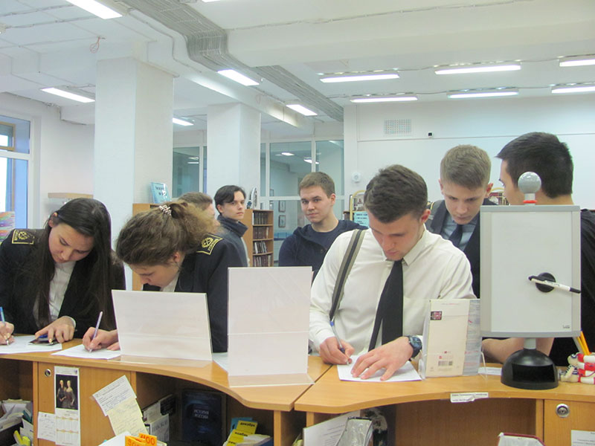
«А что это Вы тут делаете?» (студенты Горного университета заполняют единый договор обслуживания )
ЦБС Василеостровского района Библиотека «На Морской»

Slide 13
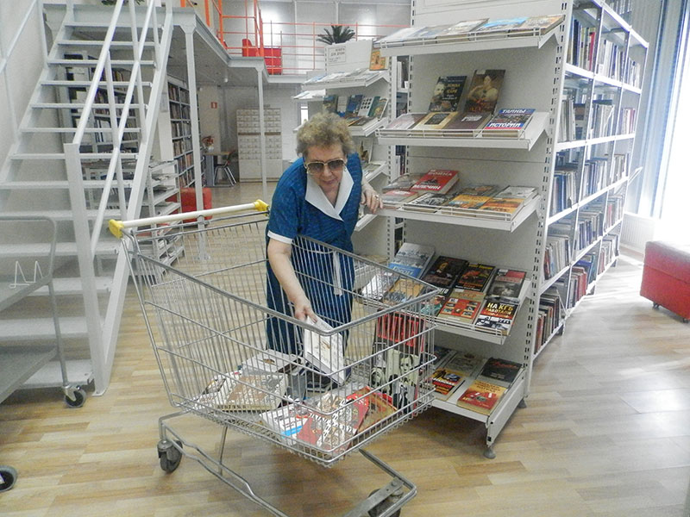
«Эх, жаль! Тележка маловата, все новинки не войдут…»
ЦБС Василеостровского района
Библиотека №1
им. Н. Г. Чернышевского

Slide 14
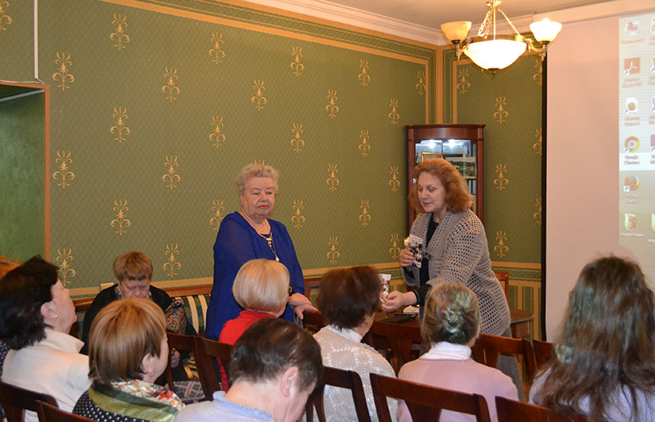
«Воскресенье в библиотеке: новая встреча»
ЦБС Василеостровского района
Библиотека №2 им. Л.Н. Толстого

Slide 15
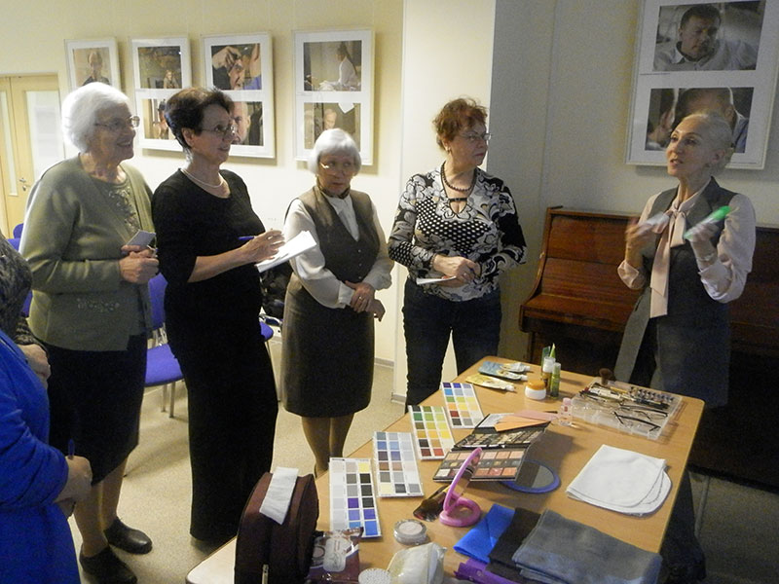
«Продлись, продлись, очарованье!» (мастер - класс по макияжу
в рамках проекта «Цветущая зрелость»)
ЦБС Василеостровского района
Юношеская библиотека №3 им. Н. Островского

Slide 16
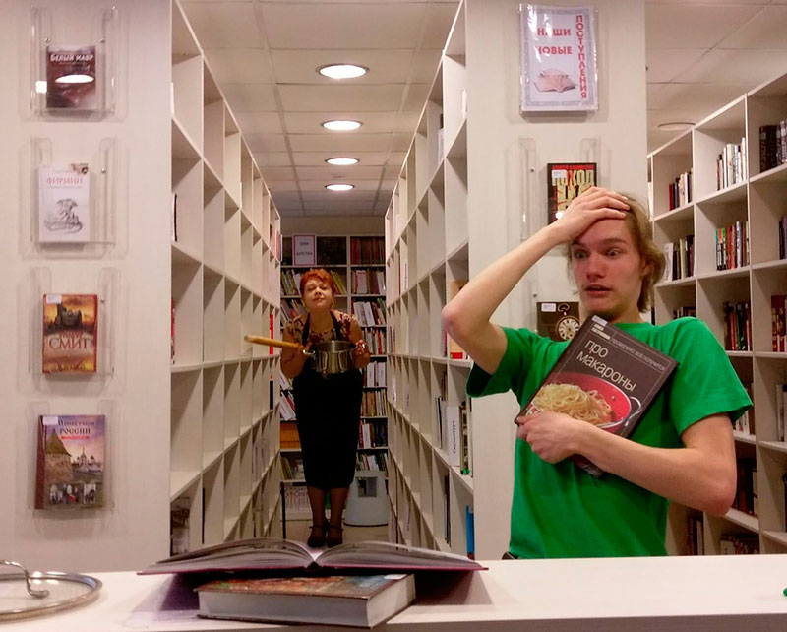
«В библиотеке - царстве книг - случиться чудо может вмиг! Здесь столько книг наперебой поговорить хотят с тобой...»
ЦБС Василеостровского района
Библиотека №4

Slide 17
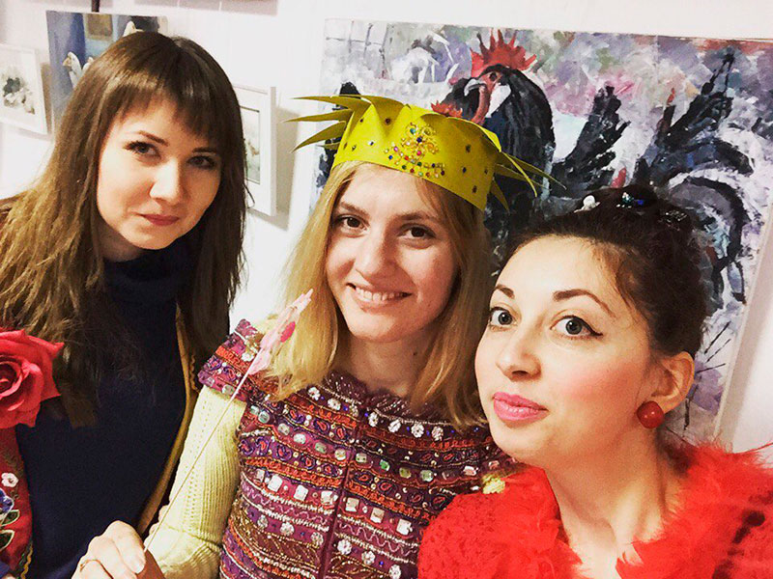
«Сказочные царевны нашей библиотеки» (викторина для детей «Сказка ложь, да в ней намек...»)
ЦБС Василеостровского района
Библиотека №5

Slide 18
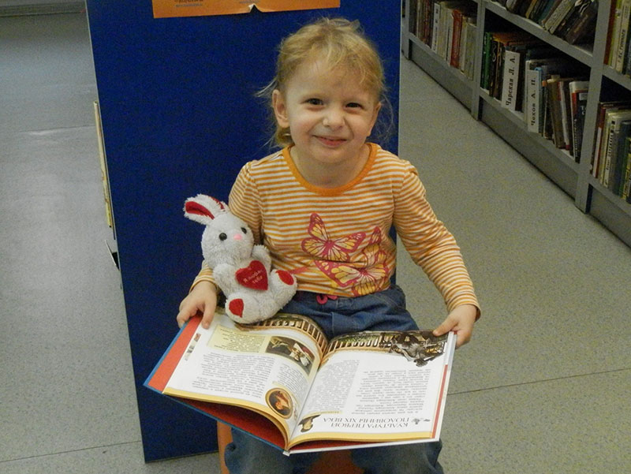
«Как хорошо уметь читать, могу я зайку обучать!»
ЦБС Василеостровского района
Центральная детская библиотека

Slide 19
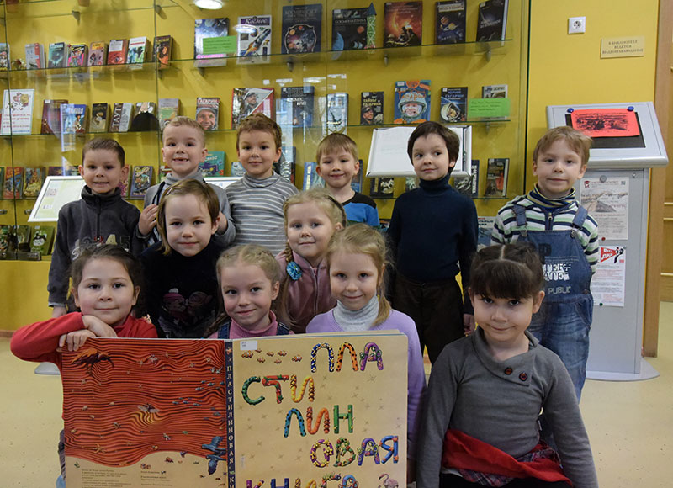
«К нам опять пришли малышки за своей любимой книжкой»
ЦБС Василеостровского района
Детская библиотека №6

Slide 20
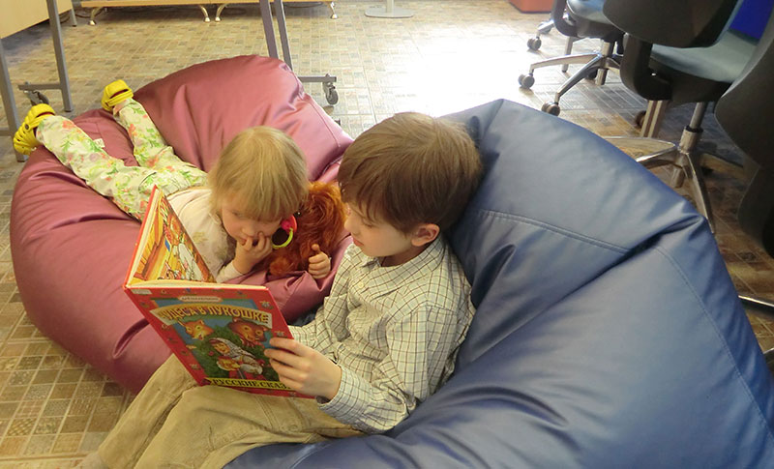
«Ужасно интересно всё то, что неизвестно» (пока мама работает за компьютером)
ЦБС Василеостровского района
Детская библиотека №7

Slide 21
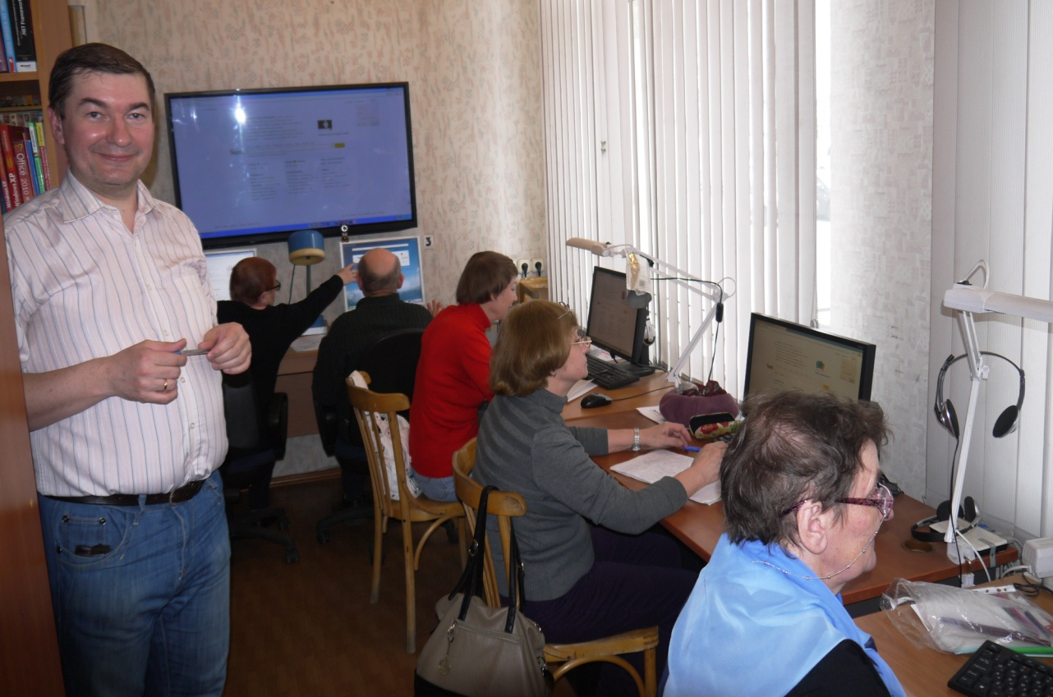
«В ногу со временем…»
ЦБС Выборгского района
Центральная детская библиотека

Slide 22
«Сквозь миры, пространство, время смотрит книголюбов племя»
ЦБС Выборгского района
Библиотека № 1

Slide 23
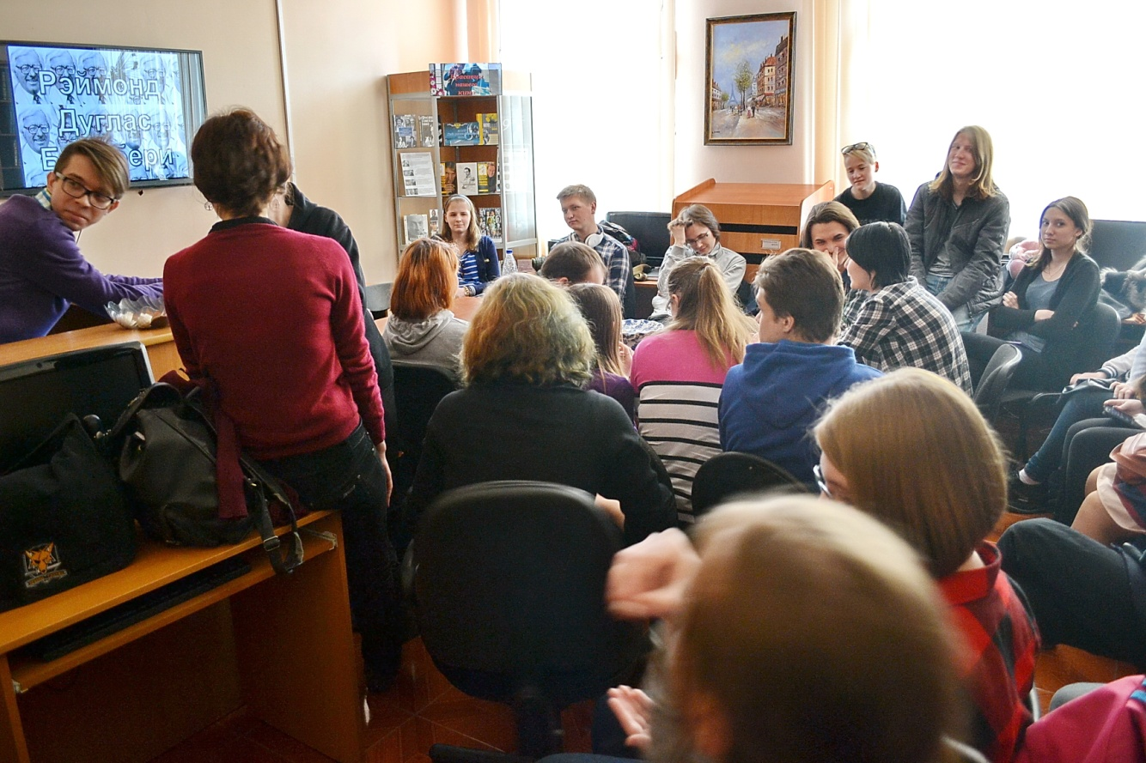
«Встреча» с творчеством Р. Брэдбери»
ЦБС Выборгского района
Библиотека № 4

Slide 24
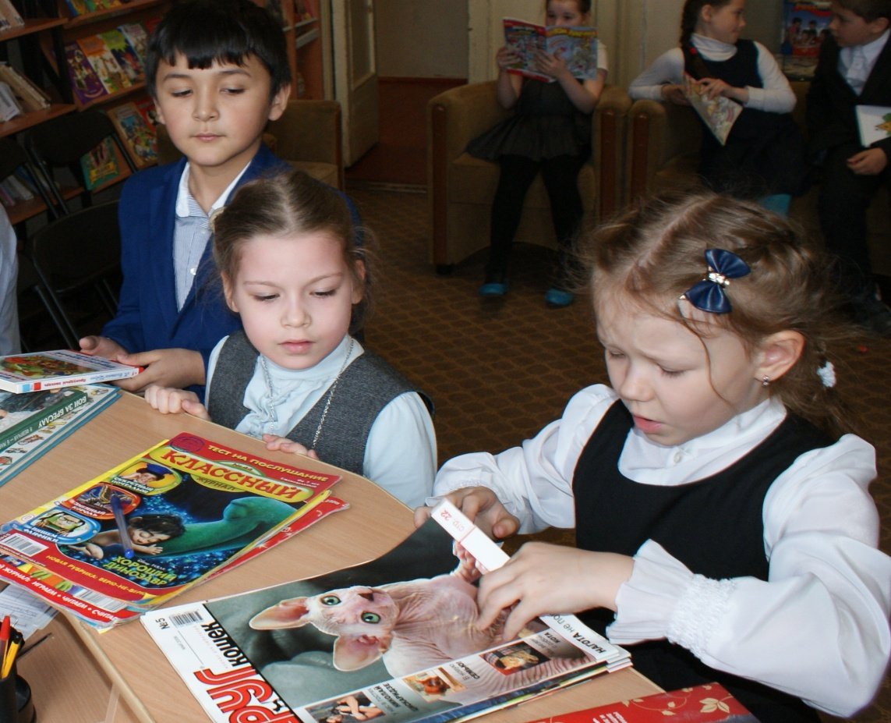
«Ой, какая старая киска! Бедная, у нее такая большая лысина»
ЦБС Выборгского района
Библиотека № 5

Slide 25
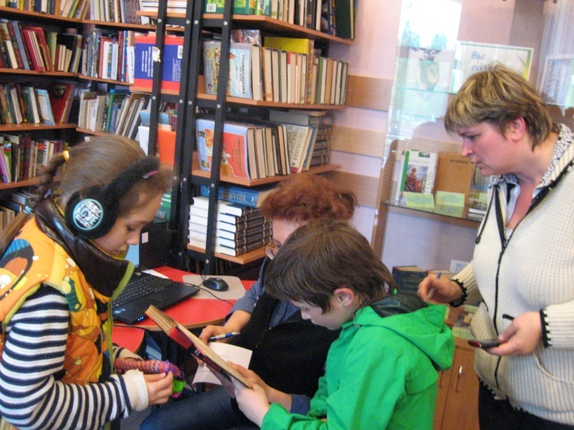
«Орешек знанья тверд, но все же мы не привыкли отступать…»
ЦБС Выборгского района
Библиотека № 6

Slide 26
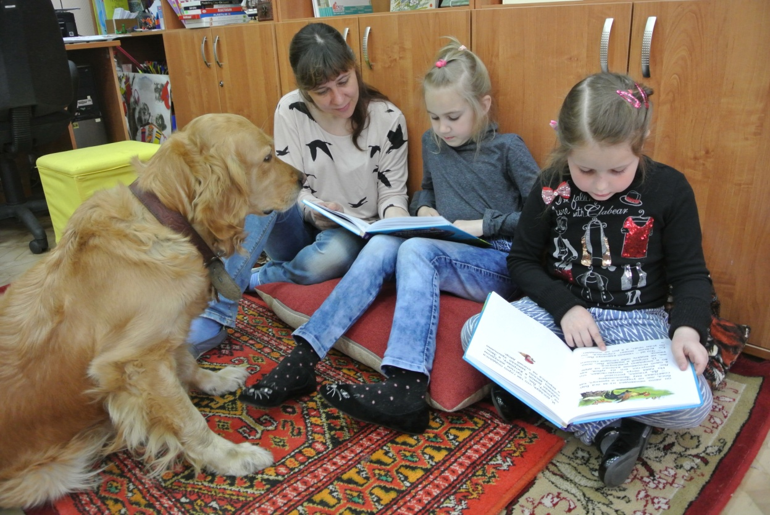
«Читаем по ролям!» (проект «Читайка» - дети читают вслух собаке, а голден ретривер Лада внимательно слушает)
ЦБС Выборгского района
Детская библиотека №7

Slide 27
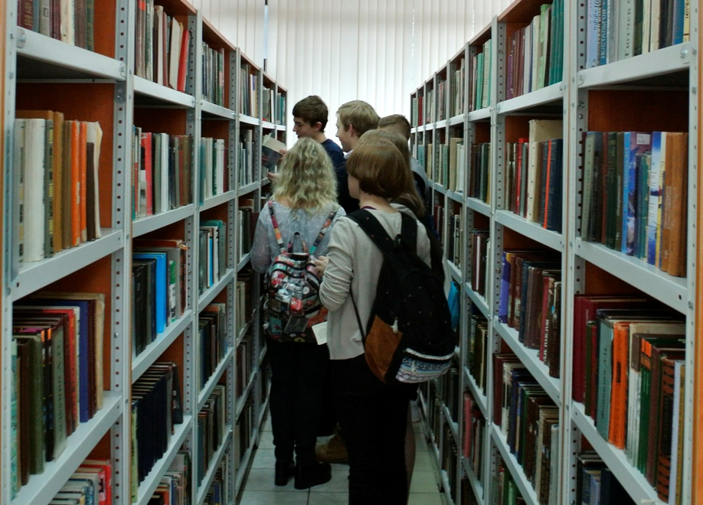
«Тайны книжных полок…»
ЦБС Калининского района
ЦРБ им. В.Г. Белинского

Slide 28
Игра по станциям «Все это мой Калининский район»
ЦБС Калининского района
Центральная детская библиотека

Slide 29
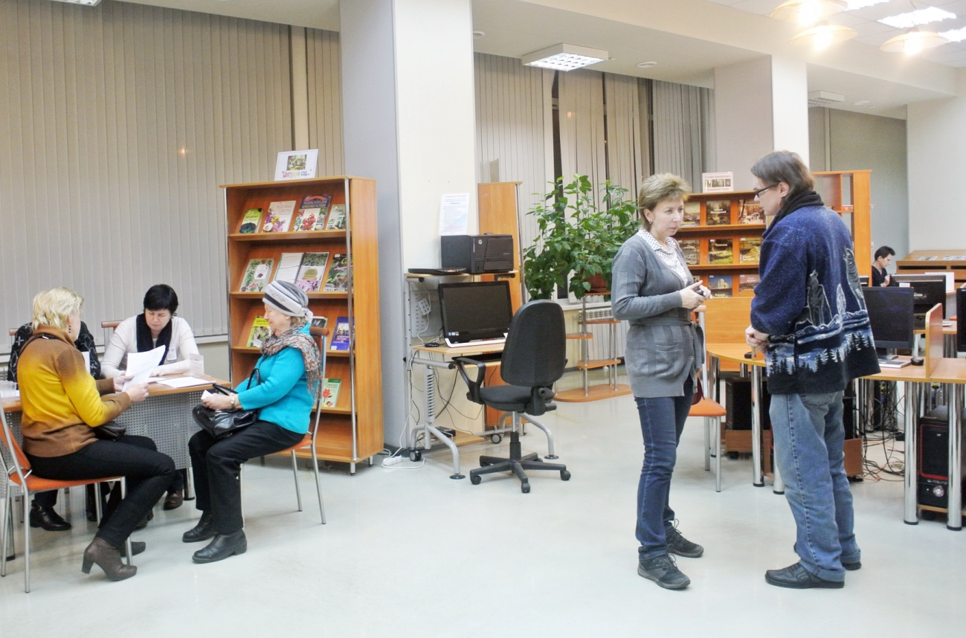
«Место встречи – библиотека»
ЦБС Калининского района
Библиотека-филиал № 1

Slide 30
« Что посоветуете почитать?»
ЦБС Калининского района
Библиотека-филиал № 2

Slide 31
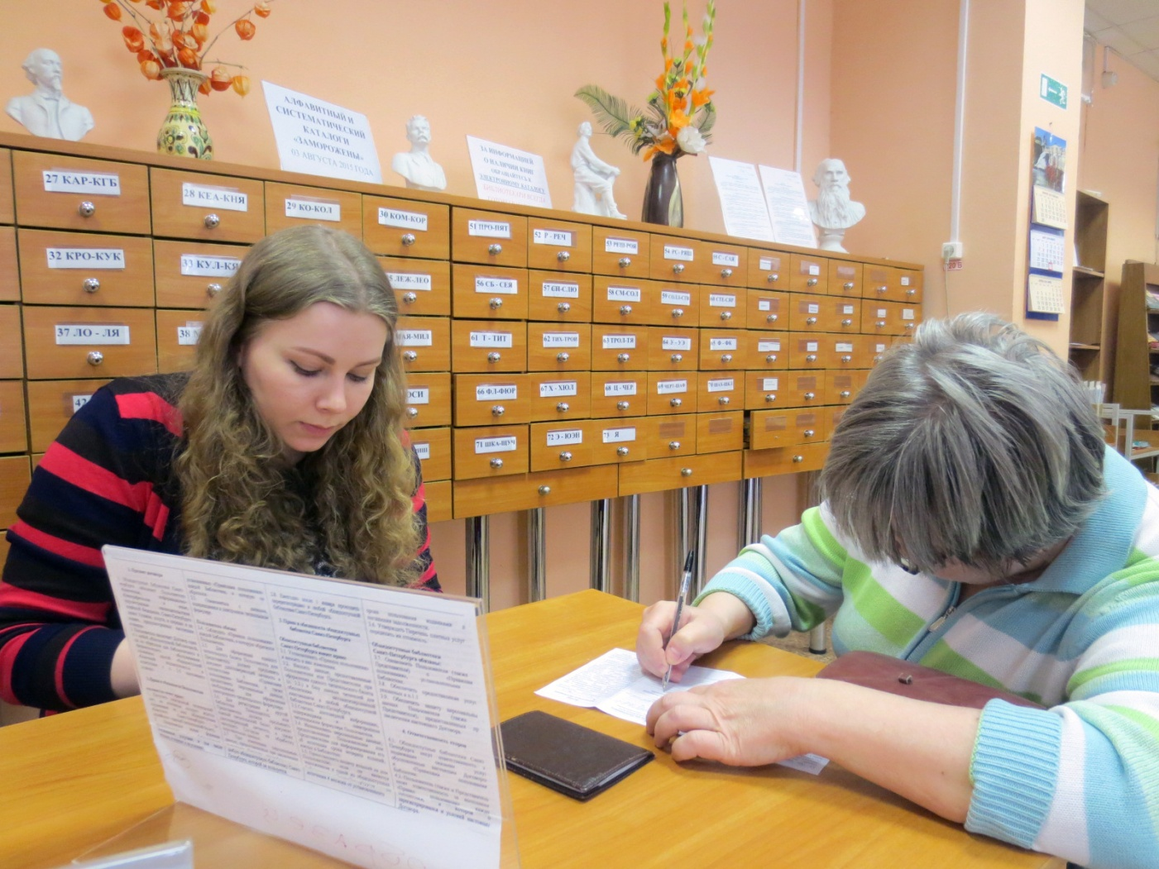
«Заполняем единый договор обслуживания…»
ЦБС Калининского района
Библиотека-филиал № 3

Slide 32
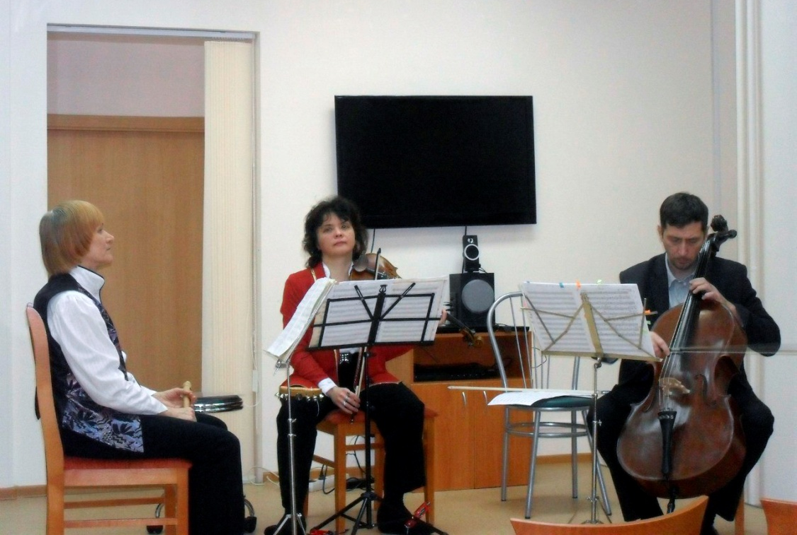
«Классической в библиотеке бывает не только литература»
ЦБС Калининского района
Библиотека-филиал № 4

Slide 33
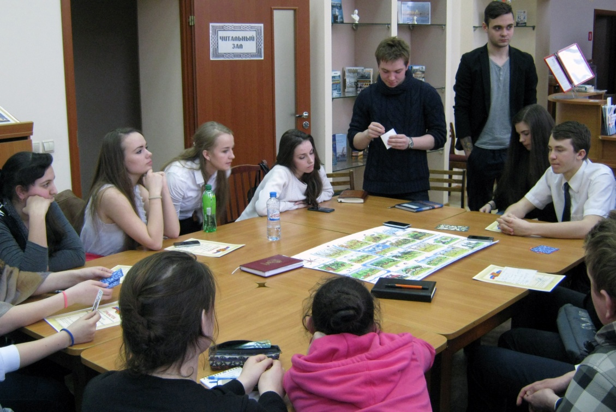
Играем в настольную экологическую игру «Весна без огня
– лето без дыма»
ЦБС Калининского района
Библиотека-филиал № 5

Slide 34
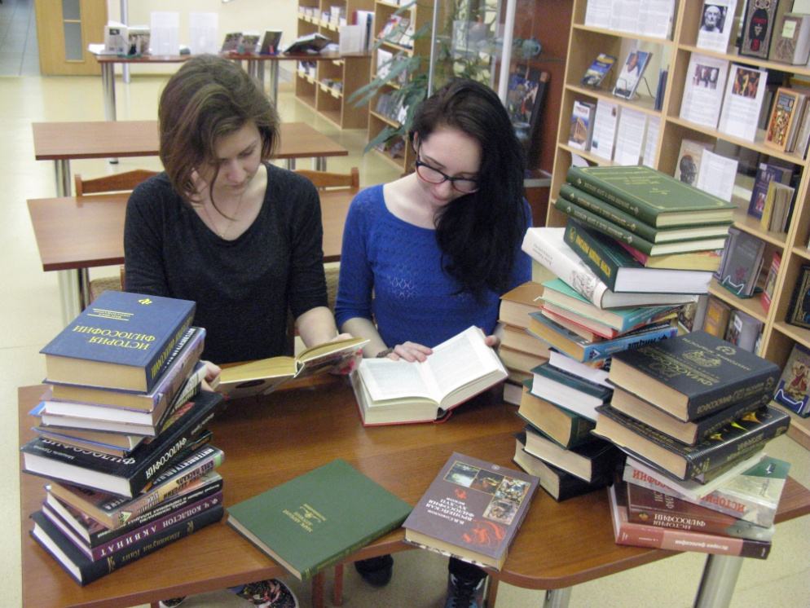
Студентки Аня и Влада готовятся к экзамену по философии
ЦБС Калининского района
Библиотека-филиал №6

Slide 35
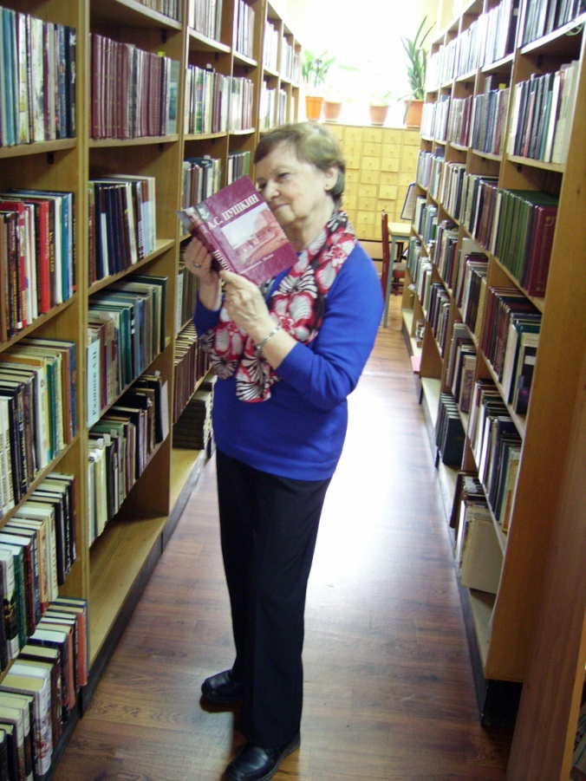
«Мимо Пушкина не пройти!»
ЦБС Калининского района
Библиотека-филиал № 7

Slide 36
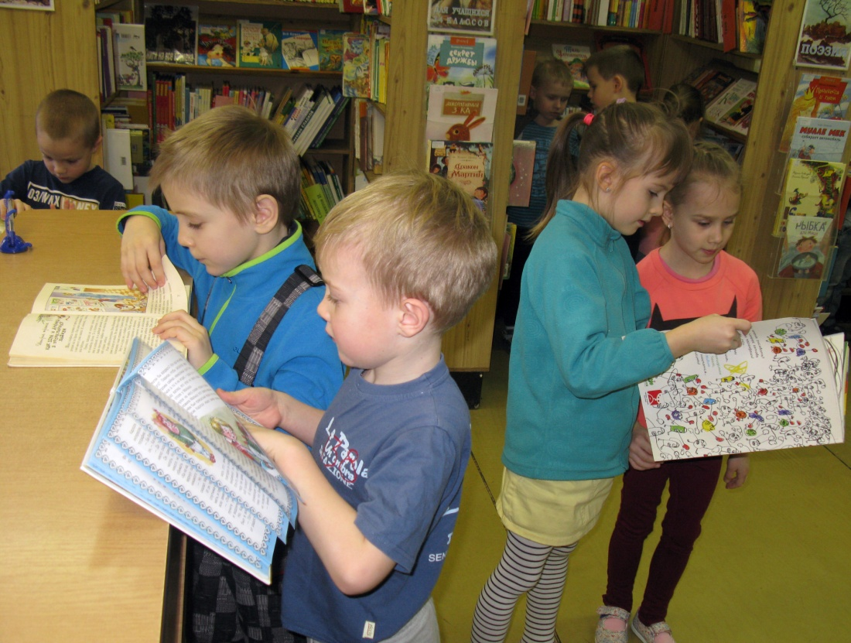
«Ты представь себе на миг, как бы жили мы без книг?!»
ЦБС Калининского района
Библиотека-филиал № 8

Slide 37
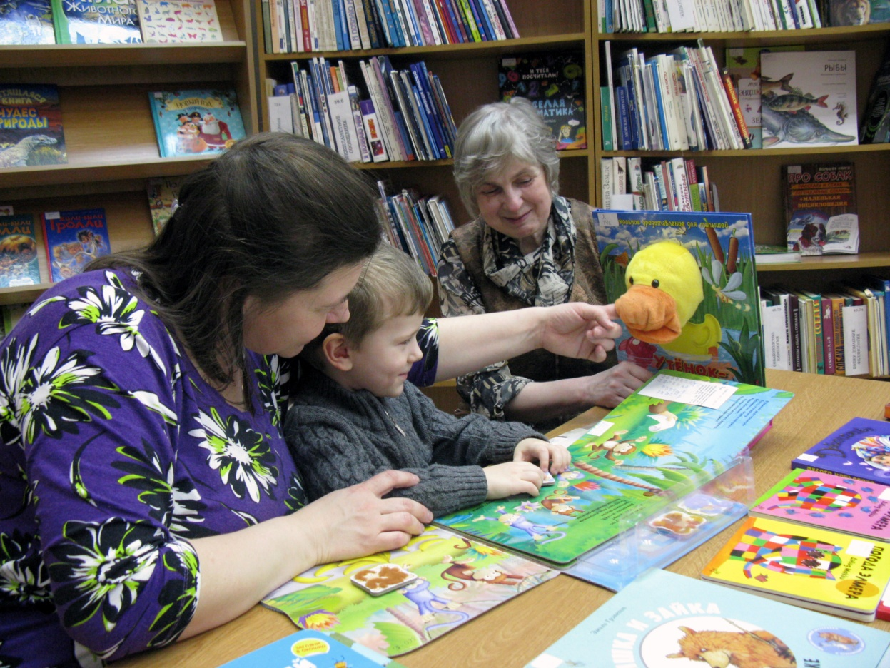
«Даже маленький ребенок, не умеющий читать, только выйдет из пеленок, просит книжку показать»
ЦБС Калининского района
Библиотека-филиал № 9

Slide 38
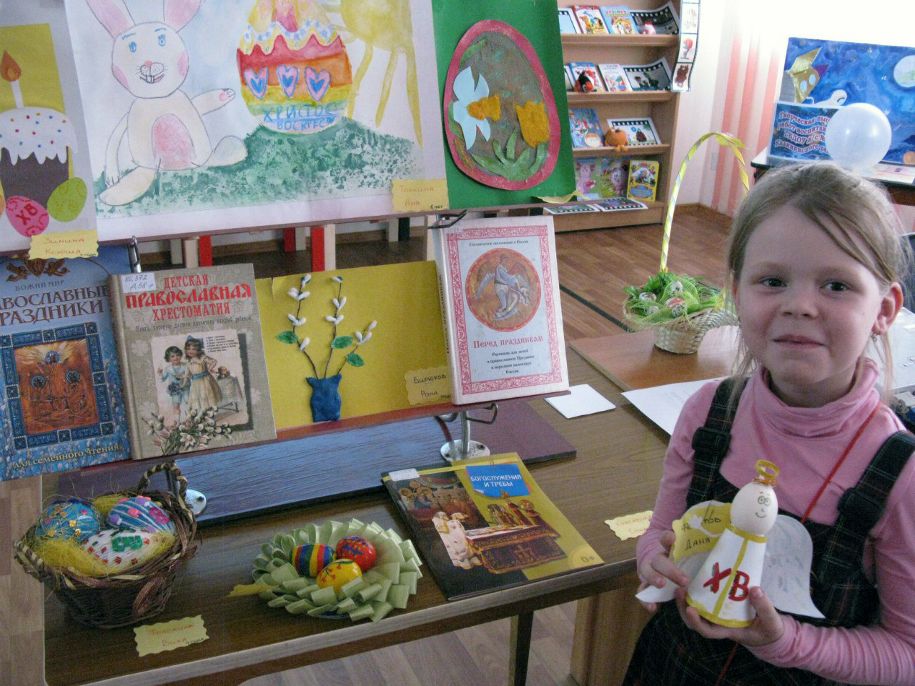
«Готовимся к празднику Светлой Пасхи»
ЦБС Калининского района
Библиотека-филиал № 10

Slide 39
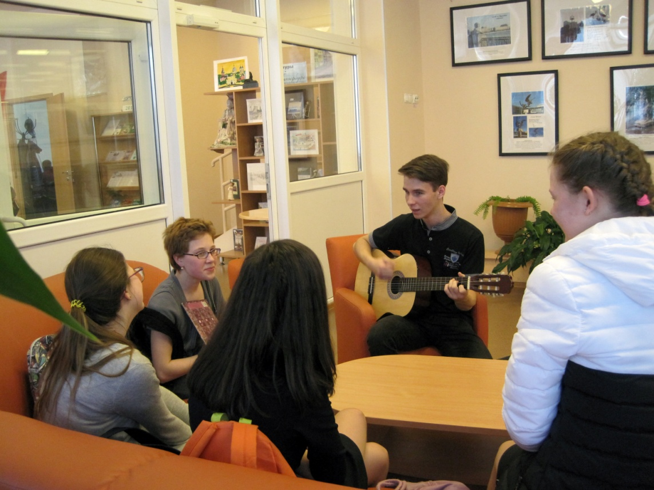
«А должна ли быть тишина в библиотеке?»
ЦБС Калининского района
Библиотека-филиал № 11

Slide 40
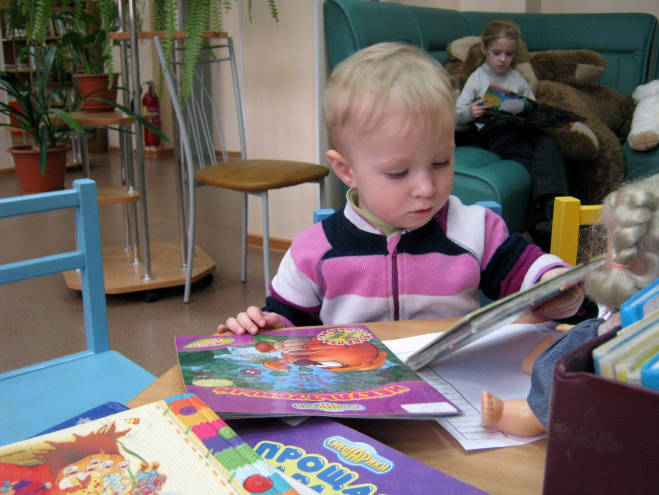
«Как хорошо уметь читать! Не надо к маме приставать…»
ЦБС Калининского района
Библиотека-филиал № 12

Slide 41
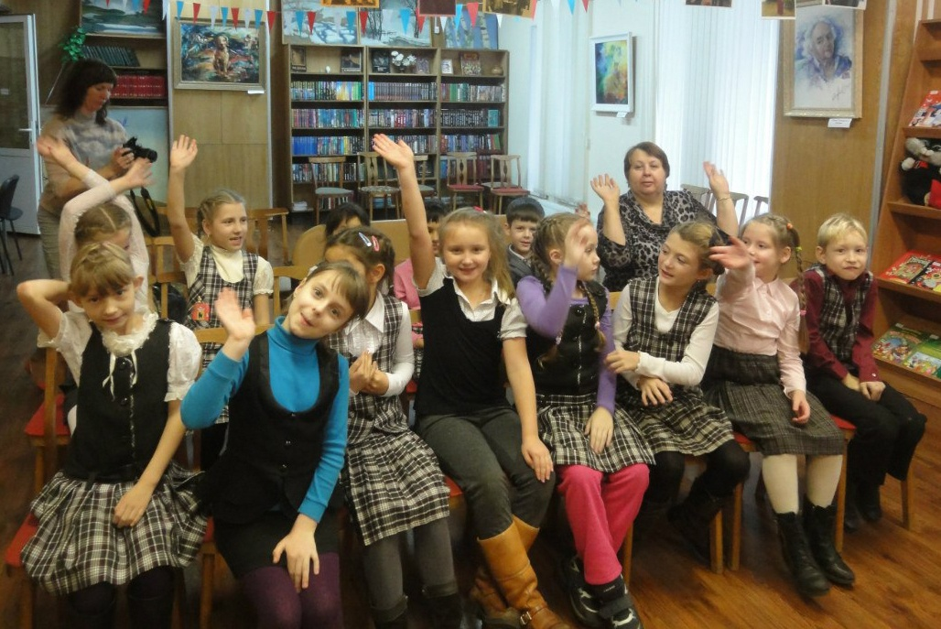
«Голосуем за книги!»
ЦБС Калининского района
Библиотека-филиал № 13

Slide 42
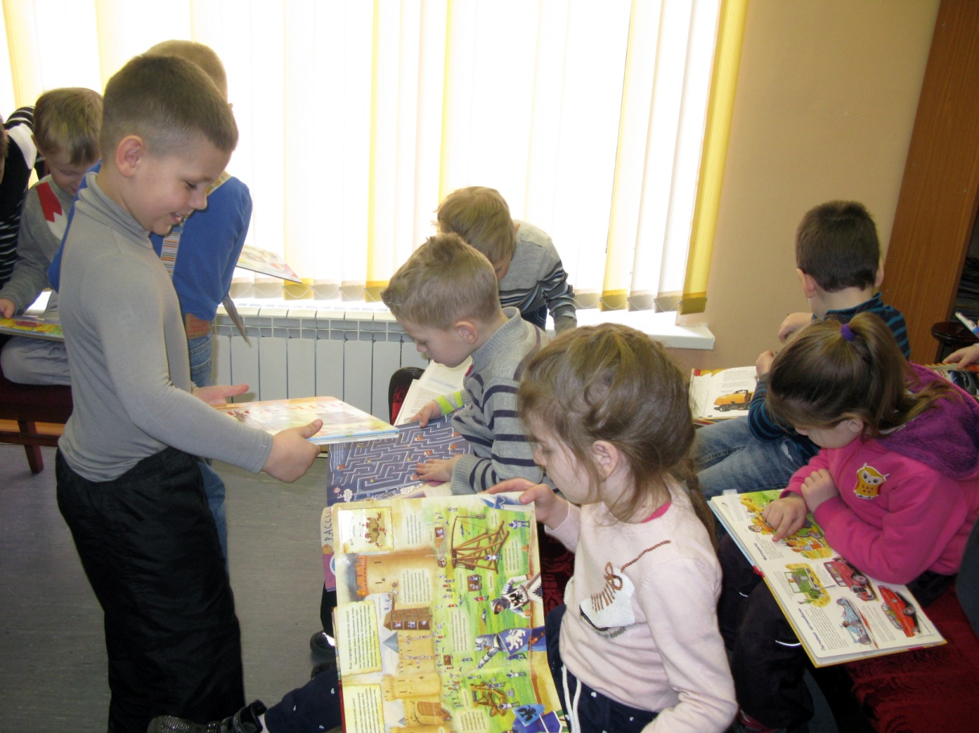
«В библиотеку на поиски чуда!»
ЦБС Калининского района
Библиотека-филиал № 14

Slide 43
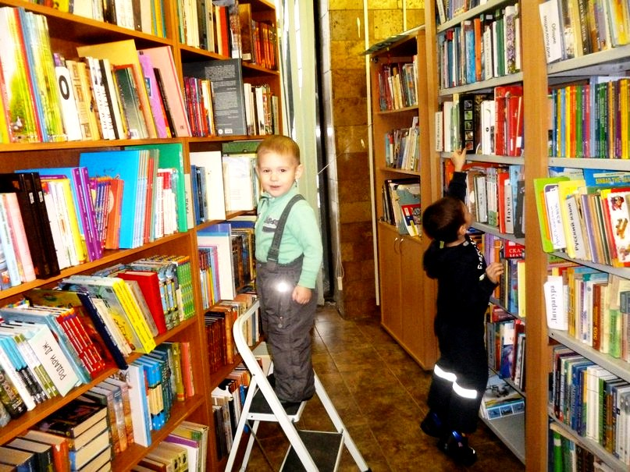
«До знаний дотянемся!..»
ЦБС Кировского района
Центральная районная библиотека им. М. Шолохова

Slide 44
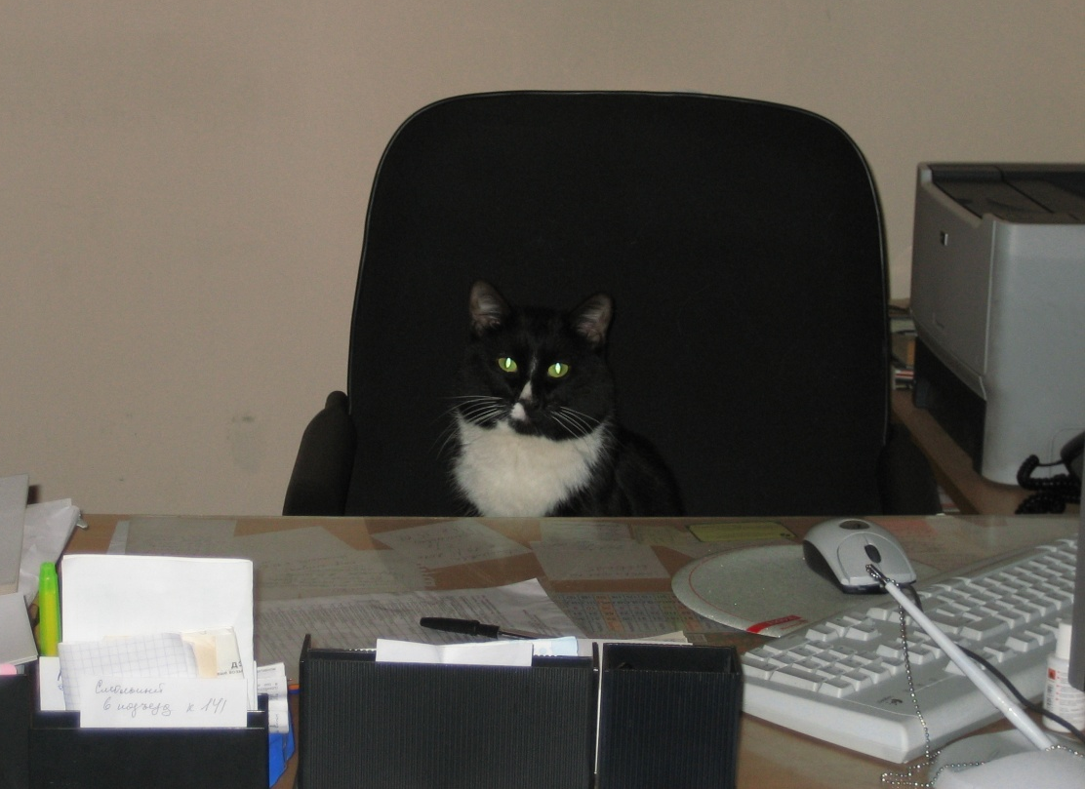
«Сижу, никого не трогаю, руковожу библиотекой...»
ЦБС Кировского района
Центральная детская библиотека им. В.В. Голявкина

Slide 45
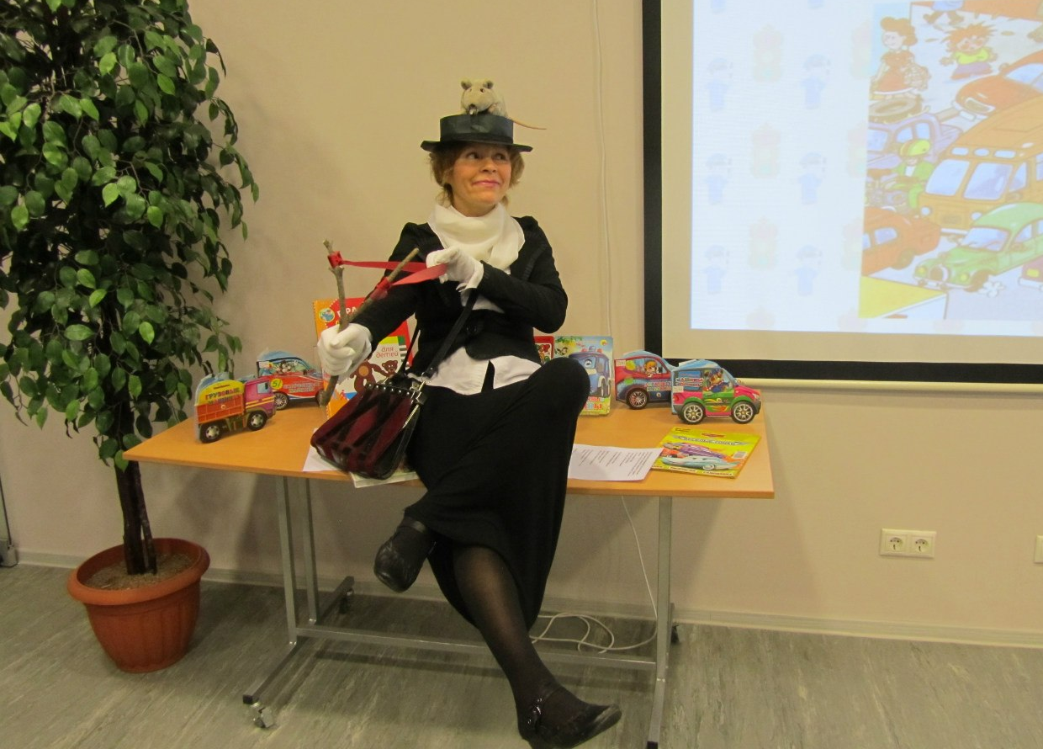
«Правила жизни от Шапокляк»
ЦБС Кировского района
Библиотека № 1

Slide 46
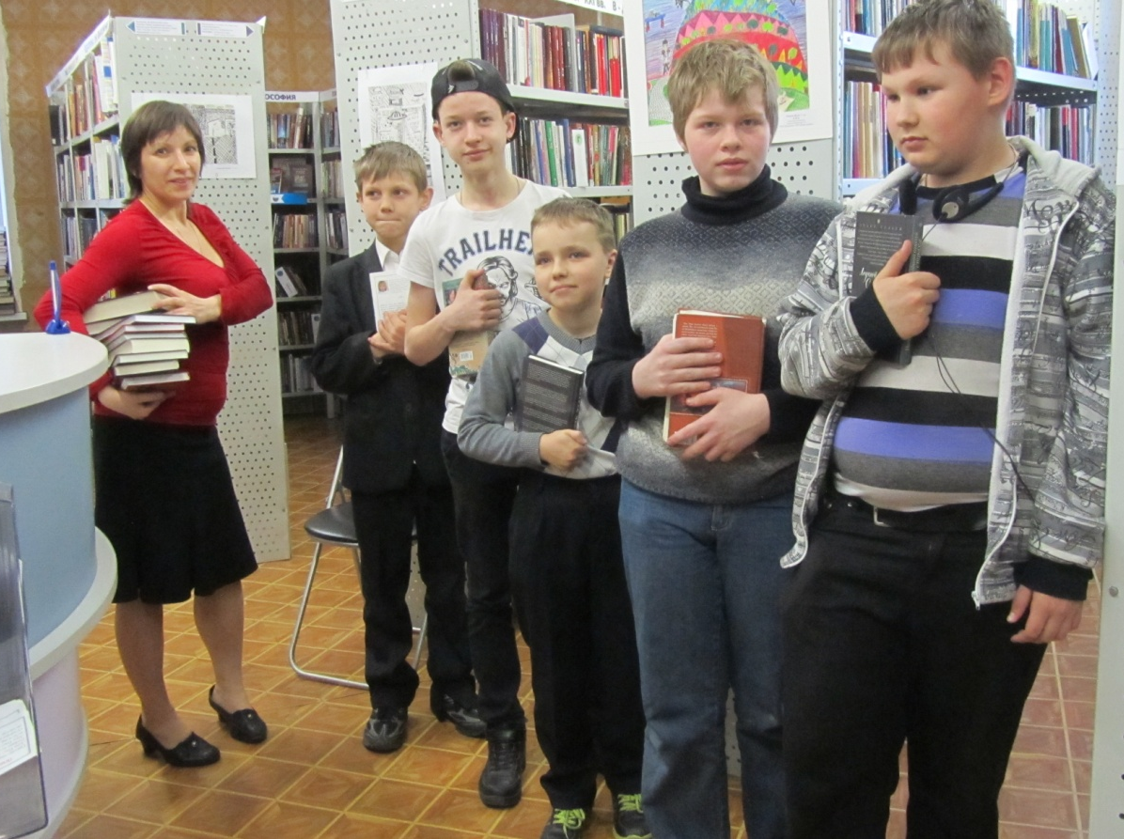
« Каждому мальчишке выдали по книжке»
ЦБС Кировского района
Библиотека № 3

Slide 47
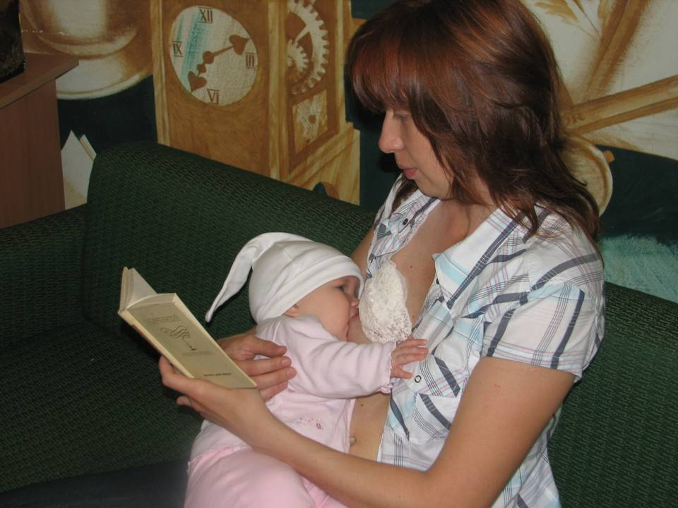
«Любовь к чтению прививается с молоком матери»
ЦБС Кировского района
Библиотека №4 (Библиотечно- культурный комплекс» им А.В. Молчанова

Slide 48
«А книга - лучше!»
ЦБС Кировского района
Библиотека №5

Slide 49
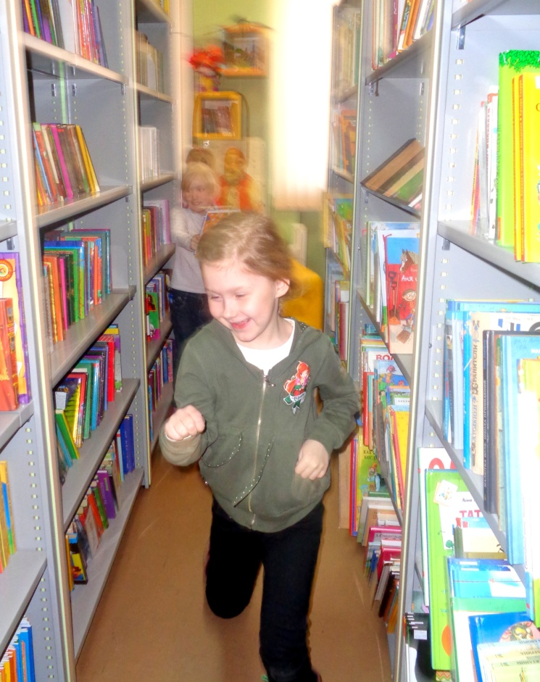
«Гонки в книжном лабиринте»
ЦБС Кировского района
Библиотека №6

Slide 50
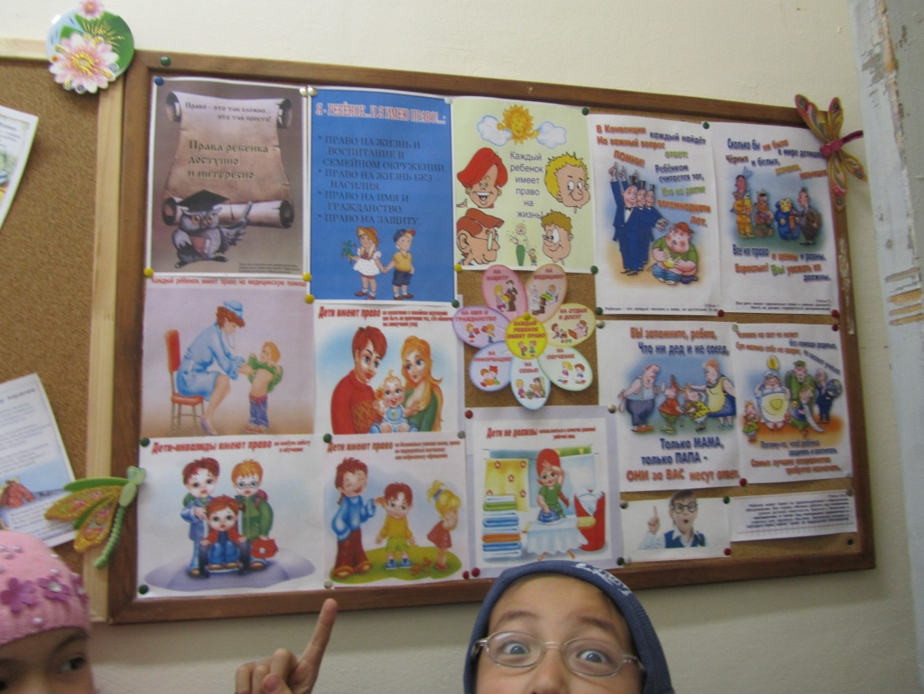
«В своих правах я знаю толк!»
ЦБС Кировского района
Библиотека № 7

Slide 51
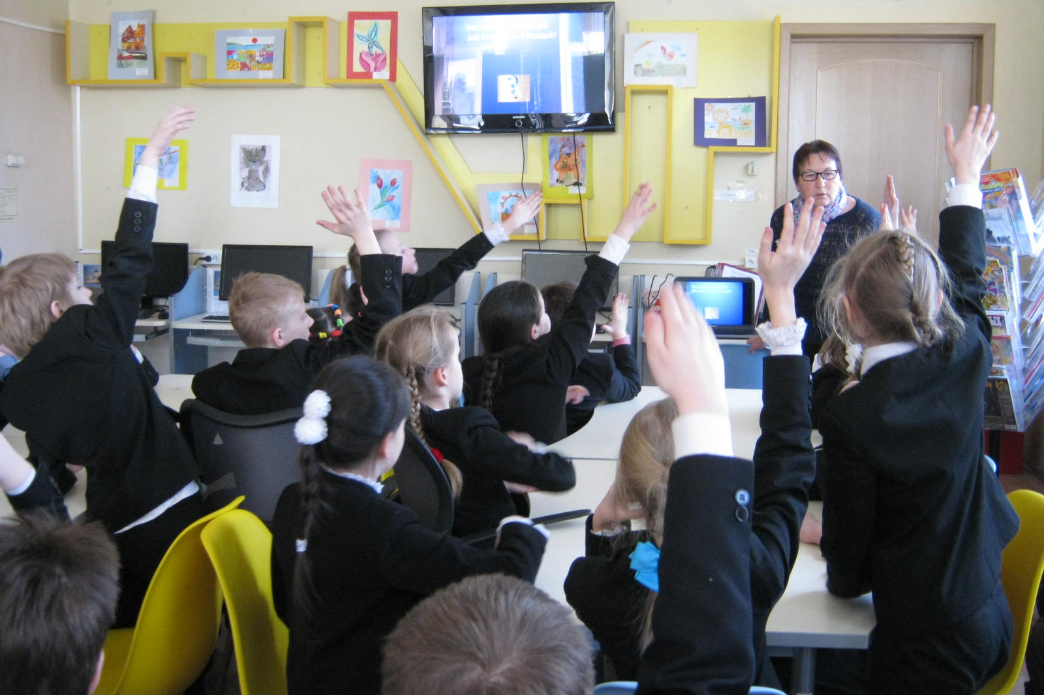
«Лес рук!» (Чернобыль. Помним…)
ЦБС Кировского района
Библиотека №8

Slide 52
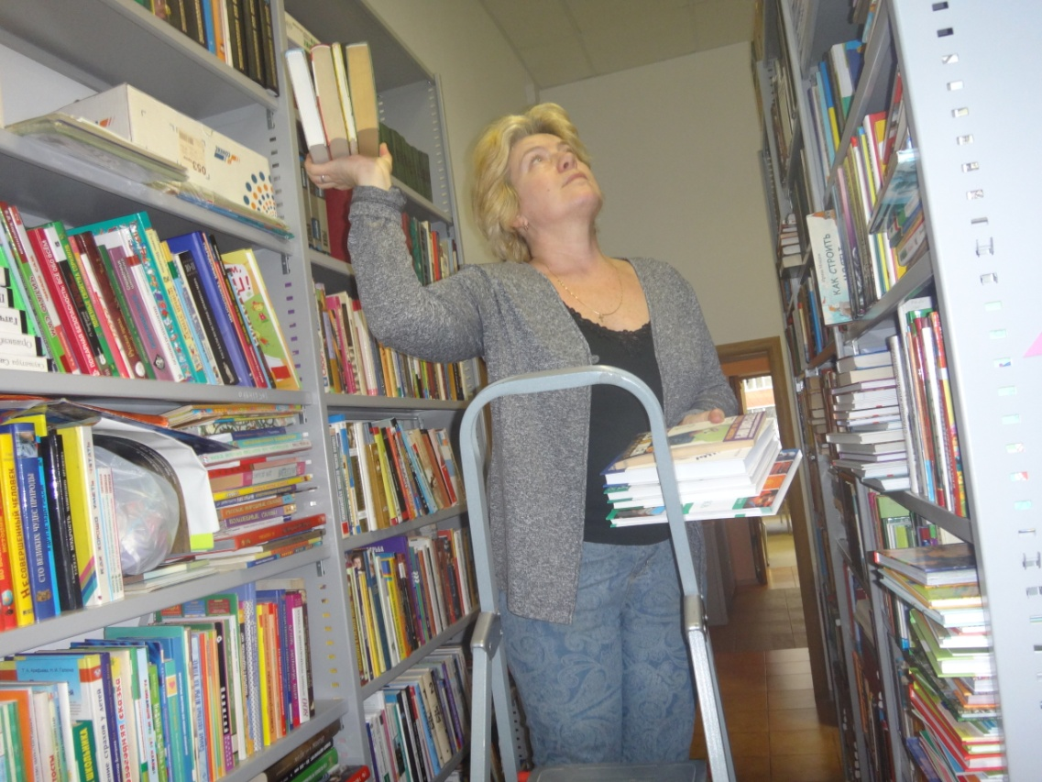
«Фитнес каждый день!»
ЦБС Кировского района
Библиотека № 10

Slide 53
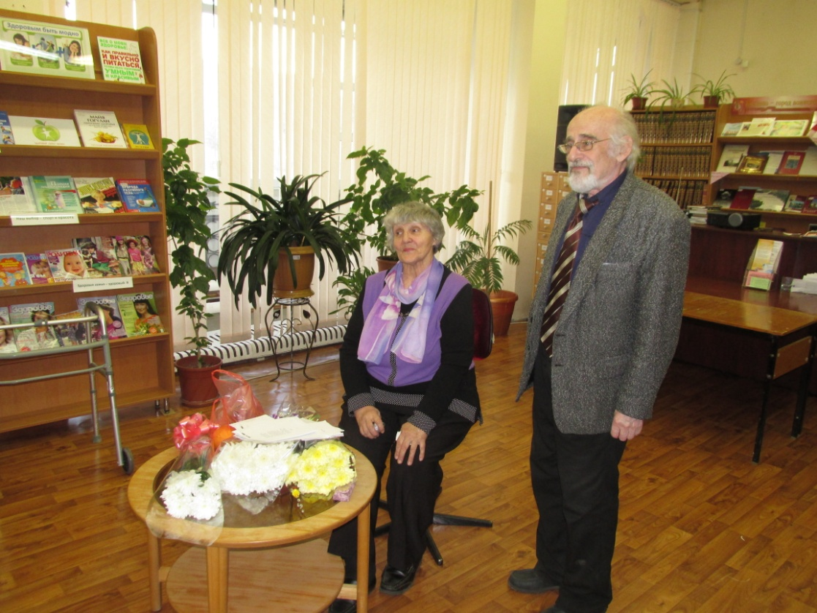
«Слова и музыка о любви» (встреча с поэтом В.А. Степановой)
ЦБС Колпинского района
ЦРБ им. М.А.Светлова

Slide 54
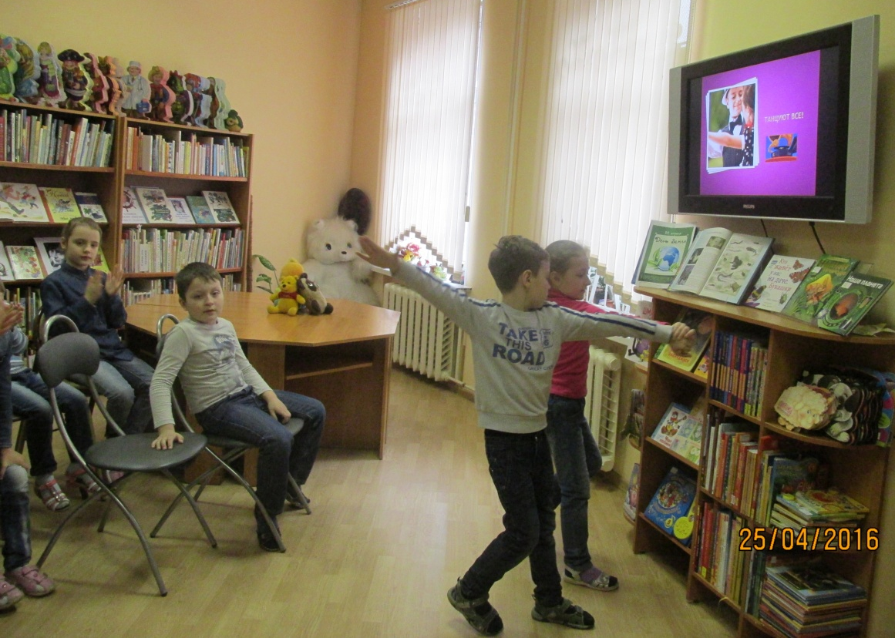
«Танцуют все!» (танцевальный марафон для дошкольников)
ЦБС Колпинского района
Центральная детская библиотека

Slide 55
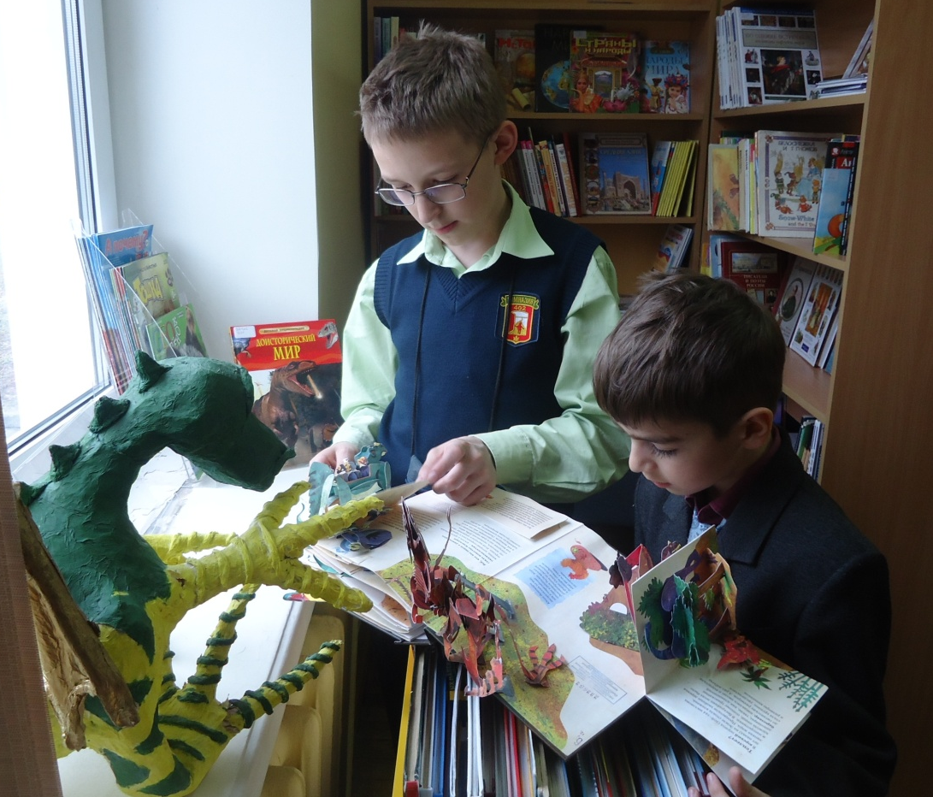
Юные читатели
ЦБС Колпинского района
Библиотека-филиал №1

Slide 56
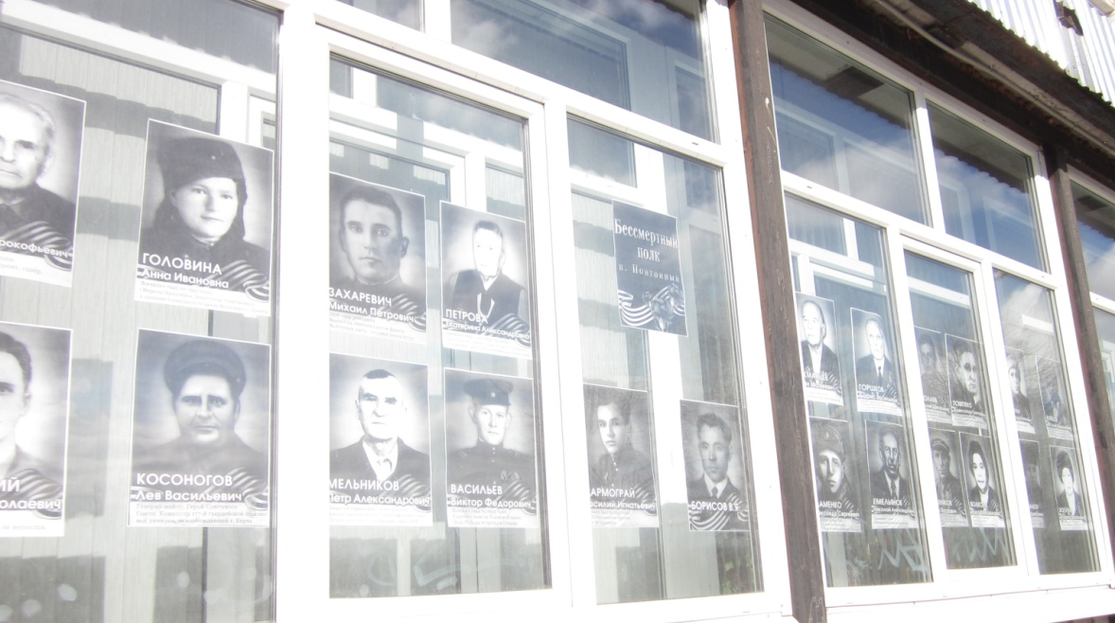
«Бессмертный полк поселка Понтонный» (фотогалерея в окнах библиотеки)
ЦБС Колпинского района
Библиотека-филиал №4

Slide 57
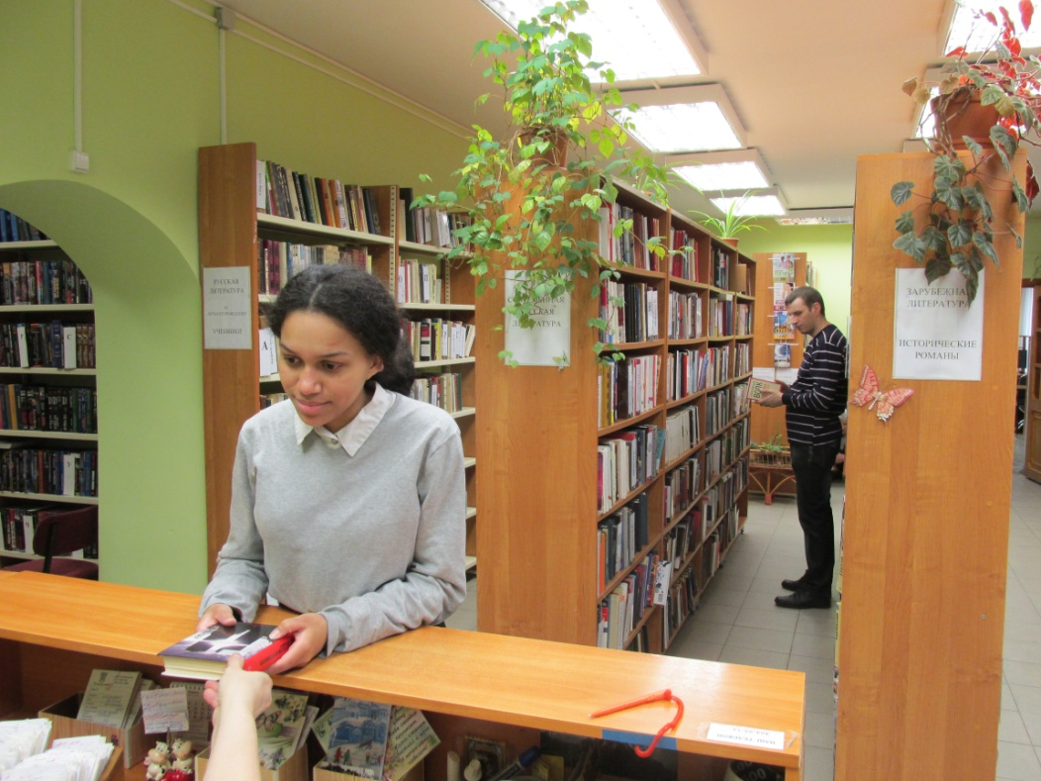
Рабочий момент
ЦБС Колпинского района
Библиотека-филиал №5

Slide 58
«Библиотека мечты» (рисунок читательницы Л.Н. Бондаревой- подарок библиотеке)
ЦБС Колпинского района
Библиотека-филиал №6

Slide 59
«Ломаем стереотипы». Прыгаем от радости, ведь в библиотеке появилась книжная новинка: «Молодость» Паоло Соррентино
ЦБС Красногвардейского района
ЦРБ им. Н.В. Гоголя

Slide 60
«Яблоко от яблони падает в библиотеку»
ЦБС Красногвардейского района
Детская библиотека «ГОРОД»

Slide 61
Театральный зал в библиотеке — место, где книга и искусство сливаются воедино
ЦБС Красногвардейского района
Детская библиотека №1

Slide 62
«Улыбки детей бесценны» (серия встреч «Бульдожкины гости»)
ЦБС Красногвардейского района
Детская библиотека №4

Slide 63
«Юноша с книгой. 21 век»
ЦБС Красногвардейского района
Библиотека «Охтинская»

Slide 64
«Кто сказал, что в библиотеке должно быть тихо?»
ЦБС Красногвардейского района
Пискаревский библиотечно-культурный центр

Slide 65
«Будь на волне!» ( 25 апреля 2016 года 1000-му читателю вручен Сертификат Почетного читателя библиотеки!»
ЦБС Красногвардейского района
Центральная детская библиотека

Slide 66
«В Библиотеке - мое место, мое время, мое детство» или «Только вверх!»
ЦБС Красносельского района» Центральная районная библиотека

Slide 67
«До свидания, Смешарики! Воспоминания о Библионочи…»
ЦБС Красносельского района
Центральная детская библиотека «Радуга»

Slide 68
«Преодоление космического болота» (утренник «Путешествие по просторам Вселенной»
ЦБС Красносельского района
Библиотека №1 «Ивановка»

Slide 69
«Сима-библиограф: выполняю любые виды справок»
ЦБС Красносельского района
Библиотека №2

Slide 70
«Мастер –класс по изготовлению броши из фомирана»
ЦБС Красносельского района
Библиотека №3

Slide 71
«Есть по соседству библиотека В ней все средства для человека, Чтобы умным стать и великим… Пусть всегда да здравствуют книги!»
ЦБС Красносельского района
библиотека №4 «Горелово»

Slide 72
«Библиотечный танцор»
ЦБС Красносельского района
Библиотека №5

Slide 73
«Умники и умницы»
ЦБС Красносельского района
Библиотека №6 «Дудергоф»

Slide 74
«Изучаем удивительный мир насекомых»
ЦБС Красносельского района
Библиотека №7 «Улыбка»

Slide 75
«Мы пришли на утренник…»
ЦБС Красносельского района
Библиотека №8 «Синяя птица»

Slide 76
«Будущие родители – приучаем к чтению еще до рождения»
ЦБС Красносельского района
Библиотека №9 «Лигово»

Slide 77
«Изучаем схему танкового боя» (утренник ко Дню Победы)
ЦБС Красносельского района
Библиотека №10
«Южно-Приморская»

Slide 78
«Трудовые будни»
ЦБС Красносельского района
Библиотека №11
«Остров сокровищ»

Slide 79
«Кассета. Инструкция по применению»
ЦБС Красносельского района
Библиотека №12 «Информационно-сервисный центр»

Slide 80
«Ботинки в сторону! Сейчас время книг!»
ЦБС Красносельского района
Библиотека №14 «Библиотечно-информационный центр «Интеллект»

Slide 81
«Разборка декораций»
ЦБС Красносельского района
Библиотека «МеДиаЛог»

Slide 82
«Где нет хороших стариков, там нет хорошей молодежи» (вечер-чествование ветеранов)
ЦБС Кронштадтского района
Центральная районная библиотека

Slide 83
«На таком корабле служить еще не приходилось…»
ЦБС Кронштадтского района
Центральная детская библиотека

Slide 84
«Куда идет старший близнец, туда идет и младший»
ЦБС Кронштадтского района
Филиал № 2 «Библиотека семейного чтения»

Slide 85
«Больше книжек прочитаешь, крепче вырастешь, малыш!»
ЦБС Курортного района
Центральная библиотека им. М. Зощенко

Slide 86
«Вот и вышли они из тени…» (актёры Театра пластики рук «Hand Made» в спектакле «Смихалковки»
ЦБС Курортного района
Центральная детская библиотека
им. Сергея Михалкова

Slide 87
«Ловим счастье. Киношалости с фокусницей Ксюшей»
ЦБС Курортного района
Библиотека пос. Песочный

Slide 88
«Мастерим ловушки снов о лете, солнце и каникулах»
ЦБС Курортного района
Библиотека пос. Александровская

Slide 89
Мастер-класс «Голубь мира»
ЦБС Курортного района
Зеленогорская городская библиотека

Slide 90
«Среди друзей, сестёр, отцов ребята делали "Ловцов "»
(мастер-класс по изготовлению индейских талисманов)
ЦБС Курортного района
Филиал № 8 - библиотека семейного чтения

Slide 91
«И ещё вон ту, что с краю…»
МЦБС им. М.Ю. Лермонтова
Центральная библиотека им. М.Ю. Лермонтова

Slide 92
«Попали в переплет! Невероятный понедельник в Детской библиотеке»
МЦБС им. М.Ю. Лермонтова
Детская библиотека

Slide 93
«А мишки сидели и слушали…»
МЦБС им. М.Ю. Лермонтова
Библиотека «Адмиралтейская»

Slide 94
«Такие разные читатели»
МЦБС им. М.Ю. Лермонтова
Библиотека «Измайловская»

Slide 95
«А не замахнуться ли нам на Вильяма, понимаете ли, нашего Шекспира» (Либмоб по произведениям и экранизациям В.Шекспира)
МЦБС им. М.Ю. Лермонтова
Библиотека
им. К.А.Тимирязева

Slide 96
«Книжное притяжение»
МЦБС им. М.Ю. Лермонтова
Библиотека
им. А.С. Грибоедова

Slide 97
«Через знания к звездам!» - увлекательное космическое погружение
МЦБС им. М.Ю. Лермонтова
Библиотека им. Н. А. Некрасова

Slide 98
«Зона WI-FI и просто комфорт»
МЦБС им. М.Ю. Лермонтова
Библиотека «Лиговская»

Slide 99
«День космонавтики в библиотеке - мастерим ракеты»
МЦБС им. М.Ю. Лермонтова
Библиотека «На Стремянной»

Slide 100
«Юные волшебники собрались в библиотеке, чтобы решить, где лучше жить Маленькой Фее Динь-Динь»
МЦБС им. М.Ю. Лермонтова
Библиотека «Семеновская»

Slide 101
«Обольщение читателя»
МЦБС им. М.Ю. Лермонтова
Библиотека «Старая Коломна»

Slide 102
«Высокое начальство в библиотеке» (В.Н. Ушаков, глава администрации Московского района)
ЦБС Московского района
Библиотека «Музей книги блокадного города»

Slide 103
«Книга - музыка жизни»
(музыкально - театральная импровизация)
ЦБС Московского района
Центральная библиотека
им. К.Г. Паустовского

Slide 104
«Почитай эту книгу!» Советуют постоянные читатели
ЦБС Московского района
Библиотечно-информационный центр семейного досуга
(Библиотека №2)

Slide 105
40 лет Детской художественной школе №13. Творческая встреча выпускников на выставке «Азбука детства»
ЦБС Московского района
Библиотека
с выставочным залом

Slide 106
«Скопление юных астронавтов в созвездии Ориона» (мероприятие «Малышам о звездах и планетах»)
ЦБС Московского района
Центральная детская библиотека
им. С.Я. Маршака

Slide 107
Библиотечные будни
ЦБС Московского района
Библиотека
на Благодатной улице

Slide 108
«Праздник Пасхи: традиции и обряды»
ЦБС Московского района
Библиотека «Орбита»

Slide 109
«С мамой вместе читать интересней!»
ЦБС Московского района
Библиотека у Московских ворот

Slide 110
«Новое поколение выбирает Маяковского»
Невская ЦБС
Центральная районная библиотека им. Л. Соболева

Slide 111
«Дедушкина наука»
Невская ЦБС
Центральная детская библиотека

Slide 112
«Если ночь удалась - то и утро прекрасно»
Невская ЦБС
Библиотека № 1 им. Н.К. Крупской

Slide 113
«И так каждый день!!!»
Невская ЦБС
Библиотека №2 им. Федора Абрамова

Slide 114
Коллектив «Музыкальная свеча»
Невская ЦБС
Библиотека № 3
им. О.Ф. Берггольц

Slide 115
«Библиотека всегда с тобой: здесь читай, танцуй, рисуй и пой!»
Невская ЦБС
Библиотека № 4

Slide 116
Встреча с художником Александрой Якуничевой, руководителем студии «Метаморфозы»
Невская ЦБС
Библиотека № 5
им. Н. Рубцова

Slide 117
«Ура! «Ирбис» заработал!»
Невская ЦБС
Рыбацкая библиотека № 6

Slide 118
«Читаем и рисуем»
Невская ЦБС
Библиотека № 7

Slide 119
Дошкольники из кружка «Читайка» (игровое занятие
«В гостях у сказки»)
Невская ЦБС
Детская библиотека № 8

Slide 120
Творческая встреча с музыкантом Данилой Севостьяновым (гитара)
Невская ЦБС
Детская библиотека №10

Slide 121
«Пасхальный подарок к светлому празднику» (мастер – класс «Пасхальный цыплёнок»)
Невская ЦБС
Детская библиотека № 11

Slide 122
«Фотопати у патефона»
Невская ЦБС
Детская библиотека №12

Slide 123
«Библиотека – территория толерантности»
(волонтер СПб РОО помощи социализации и языковой адаптации детей-инофонов «Дети Петербурга» готовит юношу из Ташкента к сдаче ЕГЭ по русскому языку
Невская ЦБС
Библиотека №13

Slide 124
«И стар и млад найдет уют в библиотеке нашей!» Уютный уголок у каталога, где в теплых носочках и с шалью родной, листают книжные страницы наши давние читатели. Вот оно, то самое третье место!
ЦБС Петроградского района
ЦРБ им. А.С. Пушкина

Slide 125
«Построй свою библиотеку в библиотеке!»
ЦБС Петроградского района
Центральная детская библиотека

Slide 126
«Поехали!» (космическая викторина)
ЦБС Петроградского района
Библиотека им. Б.Лавренёва

Slide 127
«Языковой рай» (в тиши литературной гостиной идет изучение итальянского языка)
ЦБС Петроградского района
Юношеская библиотека
им. А.П.Гайдара

Slide 128
«Встреча друзей в БИБЛИОТЕКЕ - фотография на память»
ЦБС Петроградского района
Троицкая библиотека

Slide 129
«Бабушки наших читателей не отстают от внуков« (занятия клуба «Компьютерная азбука»)
ЦБС Петроградского района
2-я детская библиотека

Slide 130
«Камера! Мотор!» - съемка конкурсного ролика в библиотеке
ЦБС Петроградского района
Библиотека им. В.И.Ленина

Slide 131
«Музыкальные дразнилки» (репетиция, экспромт)
ЦБС Петроградского района
Библиотека Кировских островов

Slide 132
«Делаем Пасхального зайца»
ЦБС Петродворцового района
Центральная районная библиотека

Slide 133
«Как стать настоящим мужчиной»
ЦБС Петродворцового района
Центральная детская библиотека

Slide 134
«Как же сложно так писать!» (экскурсия по Музею И. Инге, история экспоната «чернильница»)
ЦБС Петродворцового района
Библиотека семейного чтения им. Ю. Инге

Slide 135
«Каждому - по интересам»
ЦБС Петродворцового района
Библиотека семейного чтения (г. Ломоносов)

Slide 136
«Всегда на месте!»
ЦБС Приморского района
ЦРБ им. М.Е. Салтыкова-Щедрина

Slide 137
«Маша + Паша = БИБЛИОТЕКА»
ЦБС Приморского района
Центральная районная детская библиотека

Slide 138
«Нам сверху видно все!»
ЦБС Приморского района
Библиотека № 1

Slide 139
«А вы это читали?»
ЦБС Приморского района
Библиотека № 2
им. Д.А. Фурманова

Slide 140
«Читают все!»
ЦБС Приморского района
Библиотека № 3

Slide 141
«Учиться никогда не поздно!»
ЦБС Приморского района
Библиотека № 4

Slide 142
«А я с книжками дружу»
ЦБС Приморского района
Библиотека № 5

Slide 143
«Автограф на память библиотеке»
ЦБС Приморского района
Библиотека № 6

Slide 144
«Любопытный читатель»
ЦБС Приморского района
Библиотека № 7

Slide 145
«Тяга к знаниям»
ЦБС Приморского района
Библиотека № 8

Slide 146
«Отдохновение»
ЦБС Приморского района
Библиотека № 9

Slide 147
«Погружение в знания»
ЦБС Приморского района
Библиотека № 10

Slide 148
«Ура! Я получил подарок!» (мастер-класс от издательства «Настя и Никита»)
ТЦБС Пушкинского района
Центральная детская библиотека

Slide 149
«Преодолеваем цифровые барьеры. Гиперссылка. Что за зверь?»
ТЦБС Пушкинского района
Филиал №1

Slide 150
«Книги у нас, просто улетные!»
ТЦБС Пушкинского района
Библиотека – филиал № 2

Slide 151
«К нам Пушкин в гости заходил...»
ТЦБС Пушкинского района
Детская библиотека семейного чтения- филиал №3

Slide 152
«Когда мой брат любит читать!»
ТЦБС Пушкинского района
Филиал №4

Slide 153
«Тянусь к знаниям! Знание – это сила!»
ТЦБС Пушкинского района
Филиал №7

Slide 154
«Одно мгновение из жизни организатора массовой работы…»
ТЦБС Пушкинского района
Филиал №10

Slide 155
«В библиотеке каждый нашёл себе дело по душе. Кто куклу- веснянку сделал, а кто вёл жаркие споры за учебником»
ЦБС Фрунзенского района
Центральная районная библиотека им. А.П. Чехова

Slide 156
«Муфта, Полуботинка и Моховая Борода» - литературное путешествие по произведению
ЦБС Фрунзенского района
Центральная детская библиотека
им. И. А. Крылова

Slide 157
«Милая уборщица, мастер чистоты! Чисто все помоешь, уберешь все ты. Знают, уважают, твой нелегкий труд, люди с удовольствием в чистоте живут!»
ЦБС Фрунзенского района
Библиотека № 1
им. М.В. Фрунзе

Slide 158
«Девичьи почиталки»
ЦБС Фрунзенского района
Библиотека № 2 им. М. Горького

Slide 159
«Вместе вырастим цветы» (юные читатели помогают
в благоустройстве территории библиотеки)
ЦБС Фрунзенского района
Библиотека № 3

Slide 160
«С днём рождения, наш район!» (виртуальная экскурсия к юбилею Фрунзенского района)
ЦБС Фрунзенского района
Библиотека №4
им. А.А. Прокофьева

Slide 161
«Кому жаль расставаться с прошедшим, тому нечего и пытаться заглядывать в лучшее, светлое будущее» (Д. Писарев)
Обновление интерьера библиотеки
ЦБС Фрунзенского района
Библиотека №5 «Гармония»

Slide 162
«Толерантность в действии» (Восточная гимназия изучает
Джека Лондона)
ЦБС Фрунзенского района
Детская библиотека №6
им. В.Г.Короленко

Slide 163
«Один за всех, и все против мусора!»
ЦБС Фрунзенского района
Детская библиотека №7 «Славянка»

Slide 164
«Весна идёт, весне дорогу» - весенний мастер- класс
ЦБС Фрунзенского района
Библиотека № 8

Slide 165
Мастер-класс «Тёплые мартовские коты»
ЦБС Фрунзенского района
Детская библиотека № 9 «Сказка»

Slide 166
«К знаниям неиссякаемая тяга… « (гардероб библиотеки)
ЦБС Фрунзенского района
Библиотека № 10
им. С.А. Есенина

Slide 167
Благодарим всех участников фотопроекта!
«Один день из жизни петербургских библиотек» – 2017
Продолжение следует…

